Slide 1
Πανίδα της Ελλάδος
Βιοποικιλότητα Ερπετών
Γενικά στοιχεία – Αντιπρόσωποι της Ελληνικής Πανίδας
Φίδια

Slide 2
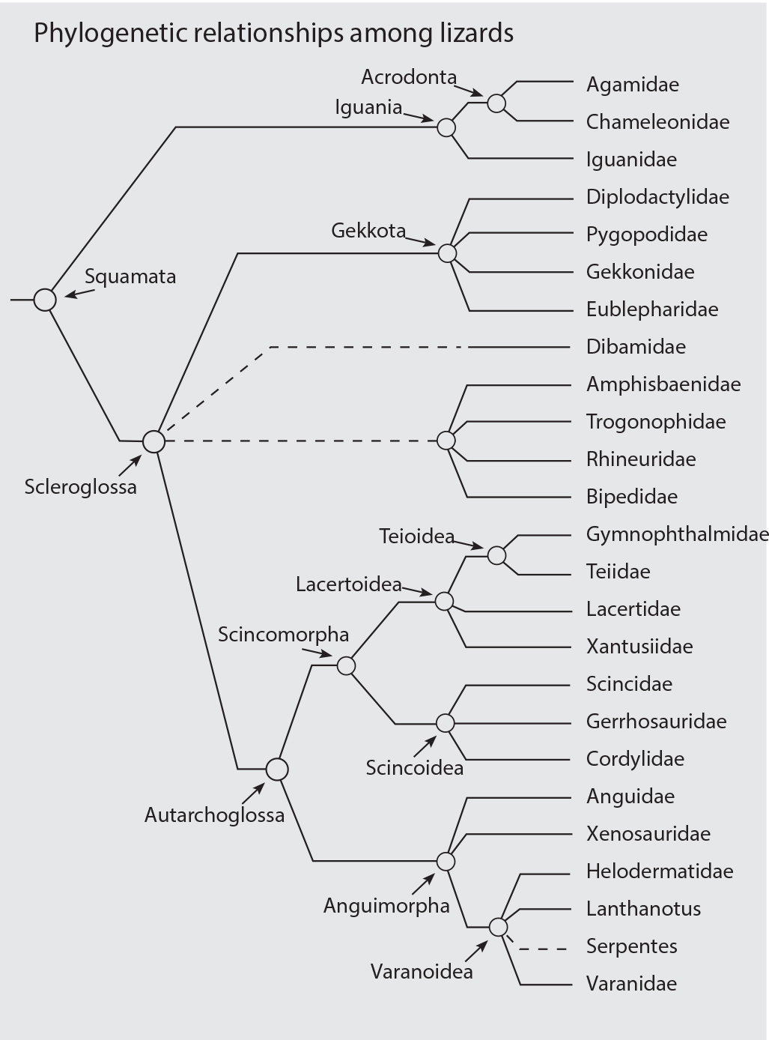
Φυλογενετική σχέση μεταξύ των οικογενειών των Σαυρών

Slide 3
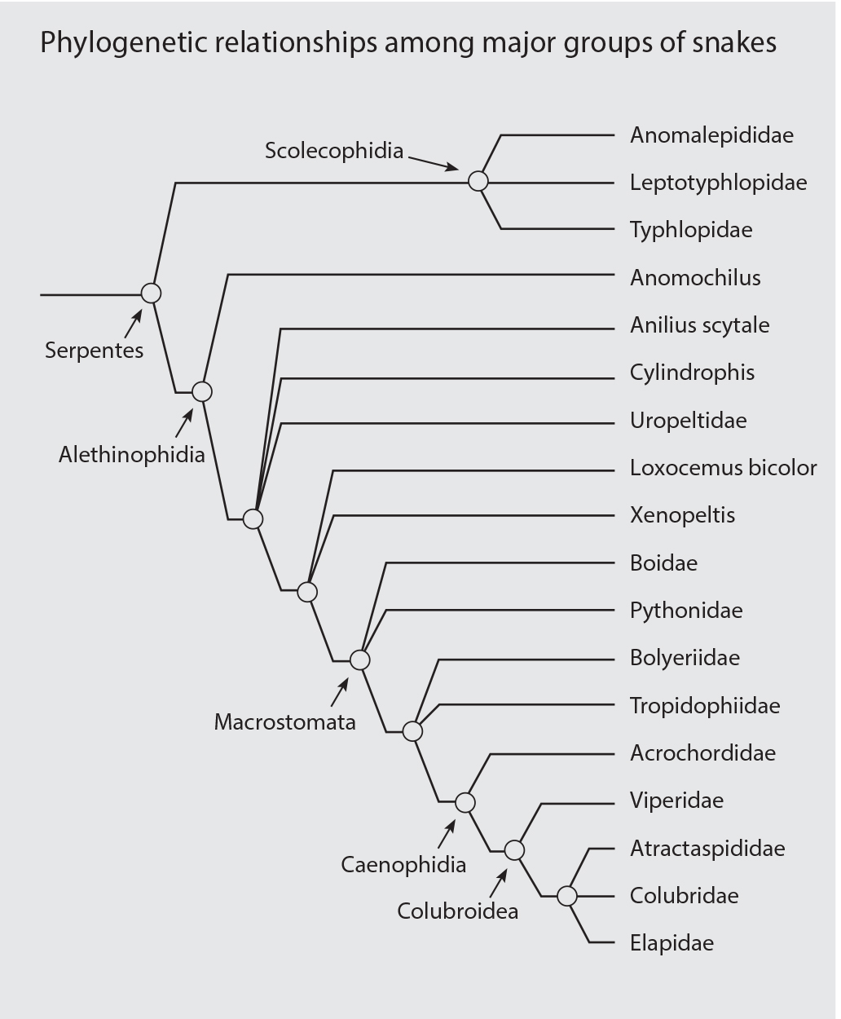
Φυλογενετική σχέση μεταξύ των κύριων οικογενειών των Φιδιών

Slide 4
Οι πλάκες της κεφαλής των φιδιών

Slide 5
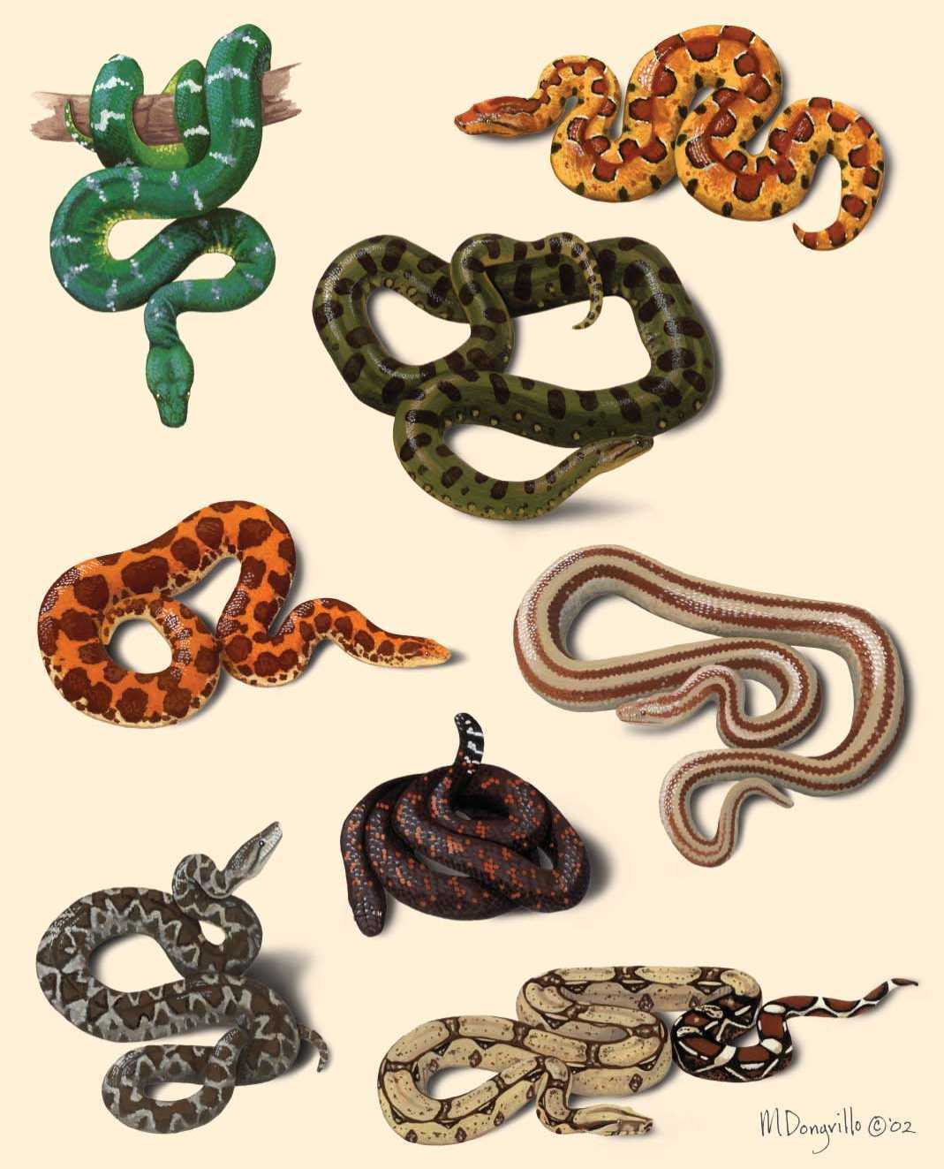
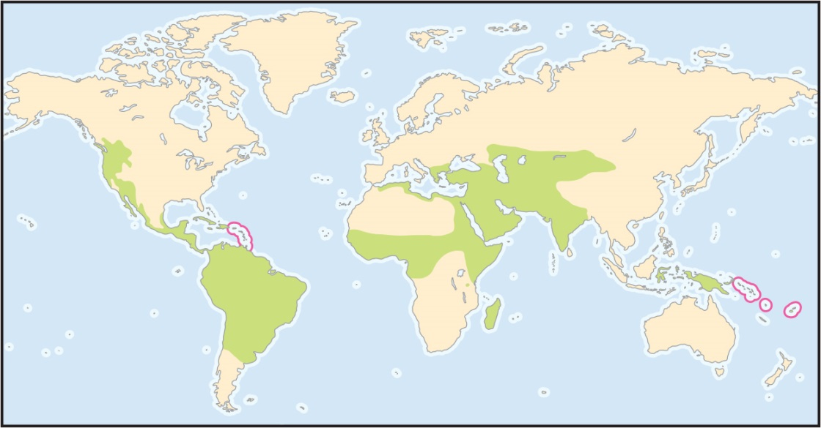
Τάξη Φολιδωτά – Υπόταξη Φίδια
Boidae
(Βόες, Πύθωνες, Ανακόντα)
Μικρά έως γιγάντια φίδια-σφιγκτήρες. Μήκος σώματος από 0,37-7,7+ m και βάρος από 100 gr-145+ kg!
7 γένη – 41 είδη παγκοσμίως (στοιχεία 2003).
Εξάπλωση: Διάσπαρτη σε πολλές θέσεις της υφηλίου (π.χ. κεντρική και Ν Αμερική, Μεξικό, ΗΠΑ & Καναδάς, ΝΑ Ευρώπη, Αφρική, Αραβική Χερσόνησος κ.ά.
Ενδιαίτημα: Ποικιλία ενδιαιτημάτων, όπως χαλαρή άμμος, λιβάδια, σαβάνες, δάση, υδάτινα οικοσυστήματα.
1 γένος – 1 είδος στην Ελλάδα.

Slide 6
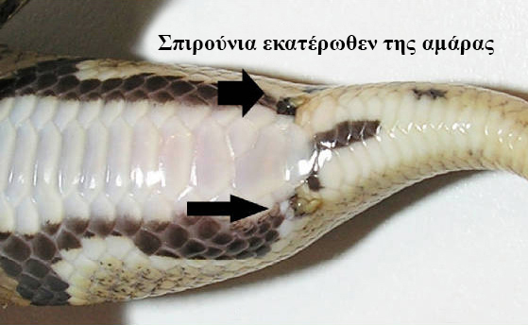
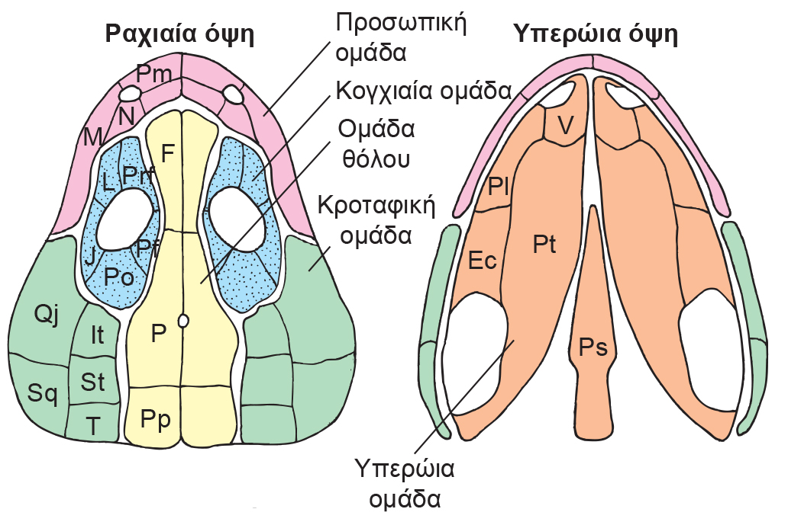
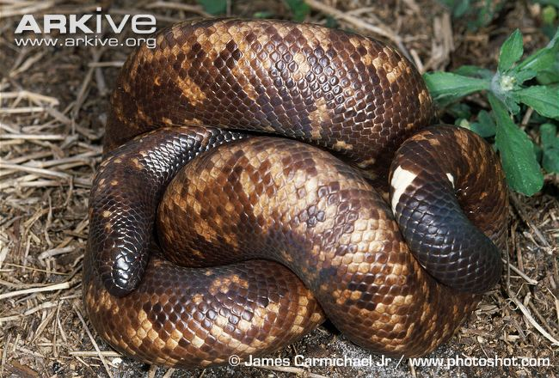
Boidae – Γενικά χαρακτηριστικά
Μπορεί να είναι ορυκτικά (ερημόφιδα), εδαφόβια, δενδρόβια (βόες) ή και υδρόβια (ανακόντα) είδη με ανάλογες προσαρμογές.
Έχουν την τάση να είναι μάλλον νυκτόβια είδη.
Τα περισσότερα είδη είναι ζωοτόκα και το θηλυκά είναι πιο μεγαλόσωμα.
Φέρουν ζεύγος πνευμόνων, σπιρούνια εκατέρωθεν της αμάρας και προγναθικά οστά χωρίς δόντια. Πολλά είδη φέρουν χειλικούς θερμοϋποδοχείς υπέρυθρης ακτινοβολίας (βοθρία).
Όταν απειλούνται, αμύνονται με αμαρικές εκκρίσεις, σφυρίγματα, δαγκώματα και χτυπήματα.
Πολλά ερημόφιδα δεν δαγκώνουν, αλλά τυλίγονται σφικτά προβάλλοντας την ουρά, η οποία μπορεί να μπερδευτεί για κεφάλι.
Για τη σύλληψή της τροφής τους συνήθως ενεδρεύουν.

Slide 7
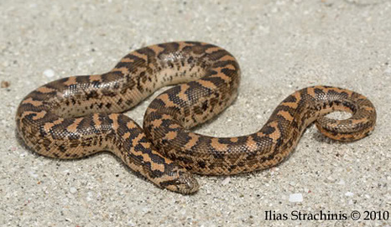
Boidae (Erycidae)
Γένος Eryx: 1 είδος
E. jaculus – Ερημόφιδο – LC
Μεσαίου μεγέθους φίδι. Λεπτό τελείωμα κεφαλής και απότομο ουράς (σαν κολοβή) και παχύ σώμα ενδιάμεσα. 40-50 σειρές φολίδες στο μέσο του σώματος.
Μικρά μάτια με κάθετη κόρη. Μικρές πλάκες κεφαλιού, μεγάλη ρυγχιαία πλάκα. Οι κοιλιακές πλάκες έχουν πλάτος μόνο ίσα με το 1/3 του πλάτους του σώματος.
Χρώμα κιτρινωπό-καστανό ή κεραμιδί-καστανό που διακόπτεται από σκουρόχρωμο σημάδια (πιο μικρά στα πλευρά).
Μήκος σώματος: 40-60(-80) cm.

Slide 8
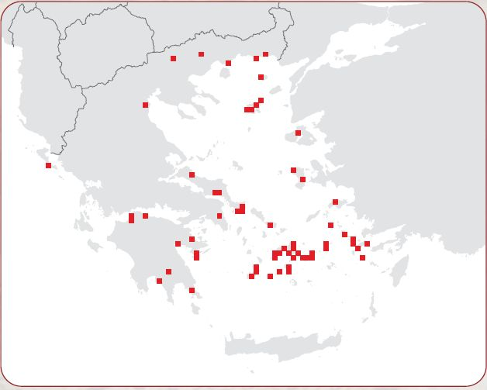
Boidae (Erycidae)
Εξάπλωση
E. jaculus
Εξάπλωση στα Ν Βαλκάνια, περιοχές γύρω από την Κασπία και στη Β. Αφρική.
Στην Ελλάδα απαντά στην ηπειρωτική χώρα και πολλές νησιωτικές περιοχές (Κέρκυρα, Κυκλάδες, Αργοσαρωνικό, Α. Αιγαίο).

Slide 9
Boidae (Erycidae)
E. jaculus
Βιότοπος: Επιλέγει περιοχές με χαμηλή βλάστηση, π.χ. θαμνώνες, λιβάδια και καλλιέργειες σε αμμώδες ή, το πολύ, πετρώδες υπόβαθρο.
Ηθολογία: Ζει σε στοές τρωκτικών και είναι δραστήριο την ημέρα.
Είναι κρυπτικό είδος και σπάνια εκτίθεται στην επιφάνεια του εδάφους. Αργά το απόγευμα μπορεί να θεαθεί να θερμορρυθμίζει.
Μπορεί να πέφτει σε χειμερία νάρκη που να διαρκεί έως και 3-5 μήνες.
Διατροφή: Τρέφεται με μικρά τρωκτικά, πουλιά που συλλαμβάνουν στις φωλιές, καθώς και σαύρες. Θανατώνει με περίσφιξη. Τα νεαρά τρέφονται κυρίως με έντομα.
Αναπαραγωγή
Αναπαραγωγική περίοδος: Μάιος-Ιούνιος.
Γέννα: 3-12 μικρά (ωοζωοτοκία) μήκους 12-15 cm.

Slide 10
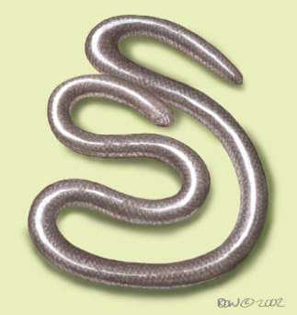
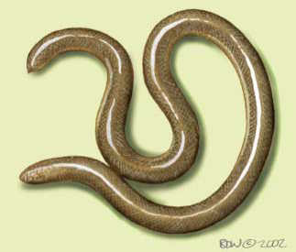
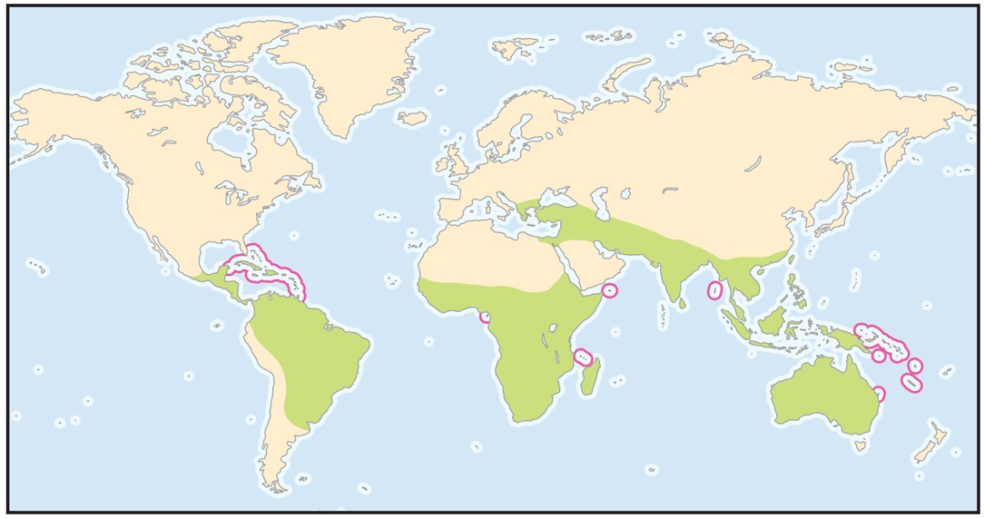
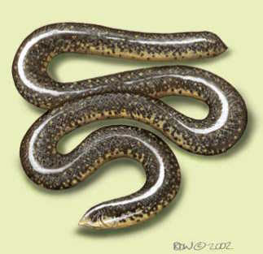
Τάξη Φολιδωτά – Υπόταξη Φίδια
Typhlopidae
(Τυφλόφιδα)
Μικρά έως μεσαία, ορυκτικά φίδια. Μήκος σώματος 5,3 έως 95 cm.
6 γένη – 214 είδη παγκοσμίως (στοιχεία 2003).
Εξάπλωση: Υποσαχάρια Αφρική, ΝΑ Ευρώπη, Ν Ασία, Αυστραλία, κεντρική και Ν Αμερική, Δυτικές Ινδίες κ.λπ.
Ενδιαίτημα: Χώμα
1 γένος – 1 είδος στην Ελλάδα.

Slide 11
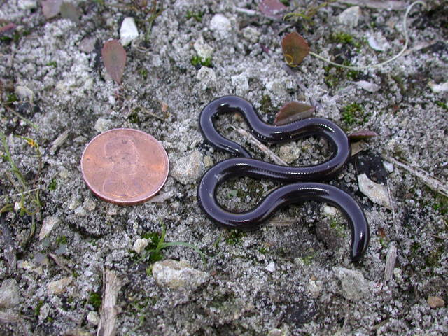
Typhlopidae – Γενικά χαρακτηριστικά
Οι φολίδες του σώματος είναι ομοιόμορφες σε μέγεθος, λείες και γυαλιστερές και ιδιαίτερα παχιές και ανθεκτικές, τα μάτια είναι πολύ συρρικνωμένα και περιβάλλονται από ημιδιάφανες φολίδες, το στόμα είναι μικρό και τοποθετημένα κοιλιακά, το ρύγχος ποικίλει σε σχήμα και η κοντή ουρά φέρει στο τέλος μία μυτερή ακίδα. Η κάτω γνάθος είναι συμπαγής και χωρίς δόντια.
Το κύριο χαρακτηριστικό τους είναι το κατά βάση μικρό τους μέγεθος.
Λίγα είναι γνωστά για τη συμπεριφορά τους. Όταν συλληφθούν, προσπαθούν να ξεφύγουν κουνώντας έντονα το σώμα τους, αφοδεύοντας, κενώνοντας τους εδρικούς τους αδένες και ‘τσιμπώντας’ με το μυτερό άκρο της ουράς τους.
Συνηθίζουν να συναθροίζονται σε μεγάλες ομάδες ατόμων.

Slide 12
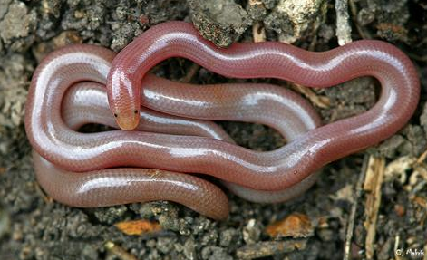
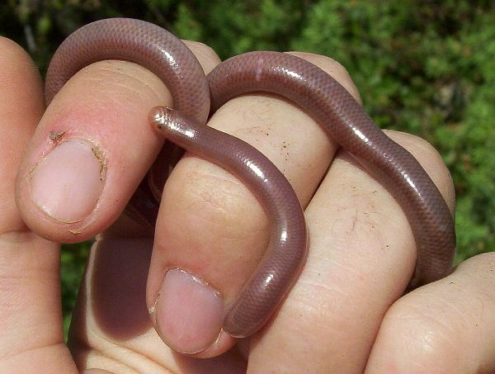
Typhlopidae
Γένος Xerotyphlops: 1 είδος (Typhlops μέχρι το 2014)
X. vermicularis – Τυφλίνος, τυφλίτης – LC
Μικρού μεγέθους φίδι που δεν συγχέεται με άλλα είδη. Μοιάζει με γαιοσκώληκα.
Λεπτό, κυλινδρικό σώμα με σχεδόν όμοια άκρα. Η ουρά καταλήγει σε μυτερή ακίδα.
Τα μάτια είναι υποπλασμένα και καλύπτονται από 2 κεφαλικές φολίδες. 20-24 σειρές φολίδες στο μέσο του σώματος. Ρύγχος νωτοκοιλιακά συμπιεσμένο.
Μικρές, λείες φολίδες καλύπτουν το σώμα τόσο ραχιαία, όσο και κοιλιακά.
Χρώμα σώματος ροζ έως ροζ-καστανό, ομοιόμορφος ραχιαία και κοιλιακά.
Μήκος σώματος: 18-30(-35) cm.

Slide 13
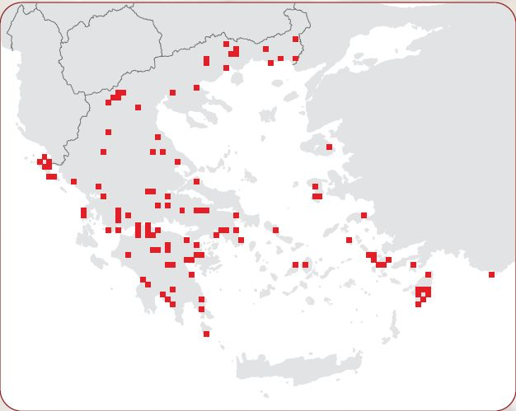
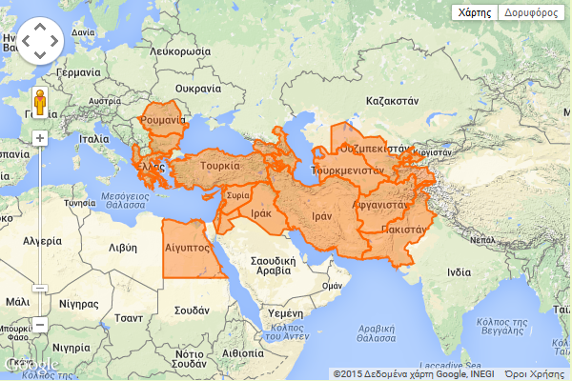
Typhlopidae
Εξάπλωση
X. vermicularis
Ευρεία εξάπλωση από τη Βαλκανική Χερσόνησο μέχρι την Κεντρική Ασία και την Αίγυπτο.
Στην Ελλάδα απαντά σε όλη την ηπειρωτική χώρα και σε νησιά του Ιονίου και του Αιγαίου (περιλαμβάνοντας σχεδόν όλα τα ανατολικά νησιά από τη Λέσβο μέχρι το Καστελλόριζο, την Άνδρο, την Εύβοια κ.λπ.).

Slide 14
Typhlopidae
X. vermicularis
Βιότοπος: Σκάβει λαγούμια και στοές για αυτό προτιμά μαλακό έδαφος σε θαμνώδεις περιοχές, ελαιώνες, καλλιέργειες, κήπους κ.ά.
Ηθολογία: Κρυπτικός τρόπος διαβίωσης, περνώντας (με εξαίρεση την αναπαραγωγική περίοδο) το μεγαλύτερο διάστημα της ζωής του στις στοές που σκάβει.
Ενεργό κατά τη διάρκεια της ημέρας, αλλά και τη νύχτα, κατά τις ζεστές, θερινές ημέρες.
Μπορεί να εμφανιστεί στην επιφάνεια του εδάφους μετά από βροχή.
Διατροφή: Λόγω μικρού στόματος, περιορίζεται σε μυρμήγκια, τερμίτες, αραχνίδια, προνύμφες εντόμων κ.λπ.
Αναπαραγωγή
Αναπαραγωγική περίοδος: Μάιος-Ιούλιος
Γέννα: 2-8 επιμήκη αυγά αποθέτονται κάτω από πέτρες.
Εκκόλαψη: Μετά από 1,5 μήνα. Τα μικρά είναι μήκους 7 cm.

Slide 15
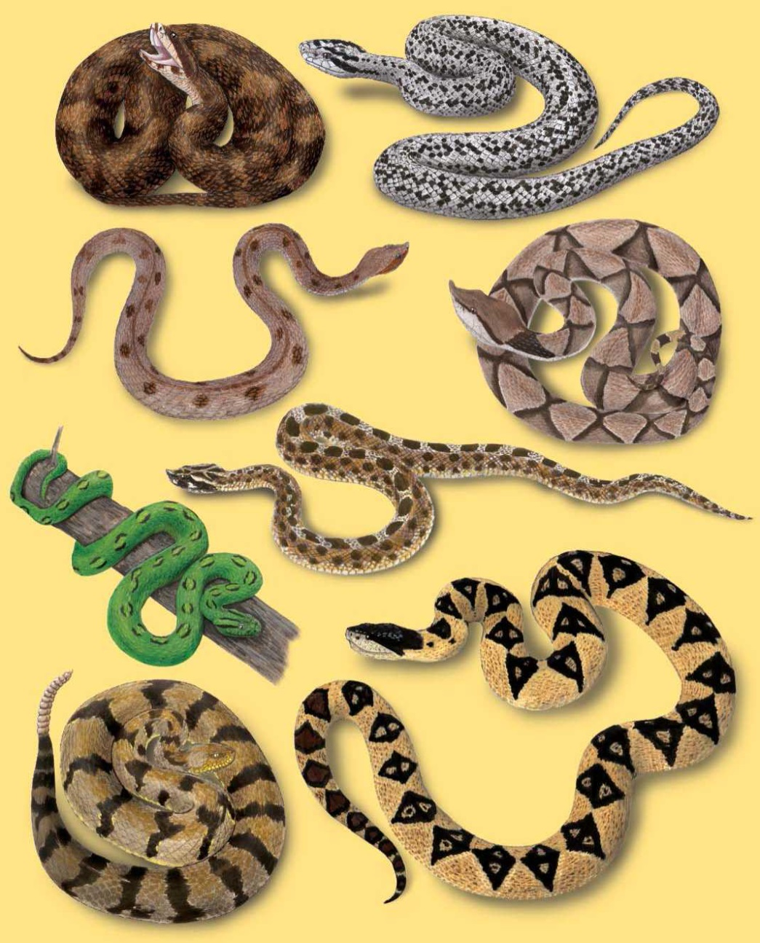
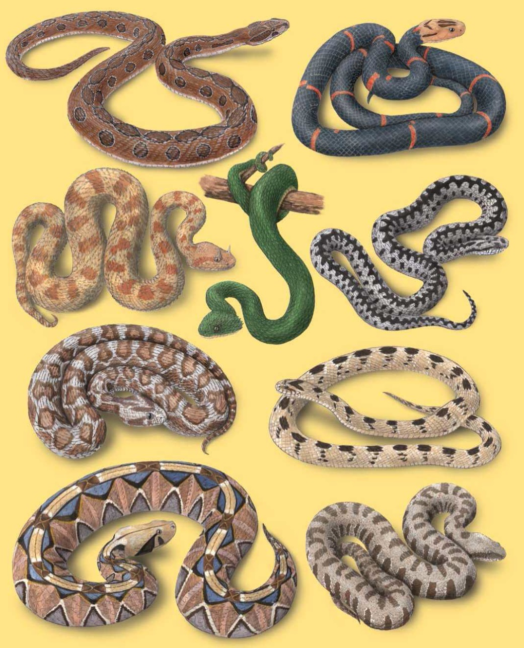
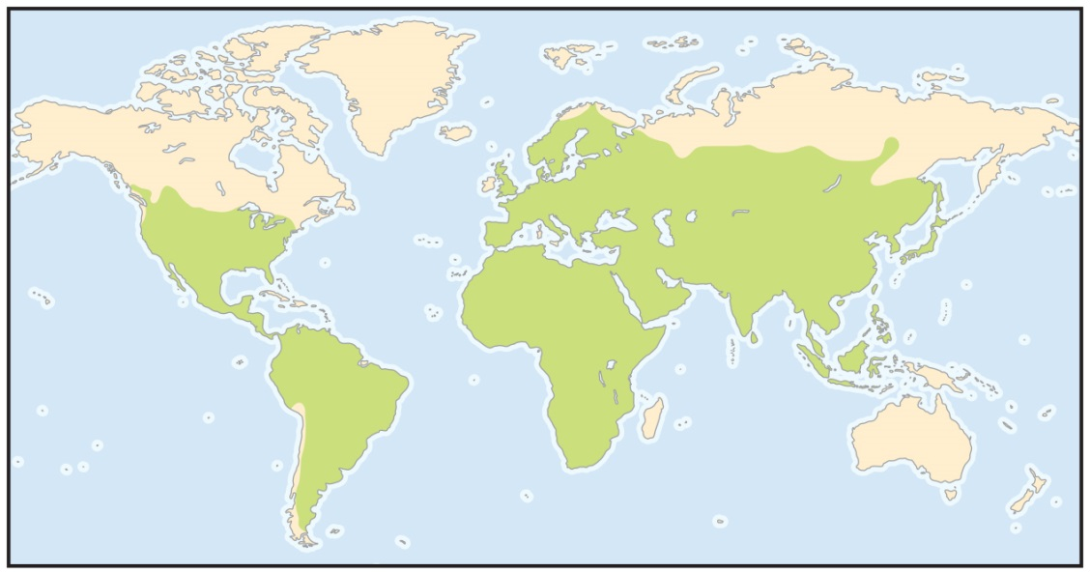
Τάξη Φολιδωτά – Υπόταξη Φίδια
Viperidae
(Οχιές, έχιδνες, κροταλίες)
Μικρά έως μεγάλα δηλητηριώδη φίδια. Μήκος σώματος από 0,3-3,5+ m.
36 γένη – 256 είδη παγκοσμίως (στοιχεία 2003).
Εξάπλωση: Αφρική, Ευρώπη, Ασία, Αμερική.
Ενδιαίτημα: Έρημοι, στέπες, όρη, δάση, λιβάδια και σαβάνες.
3 γένη – 5 είδη στην Ελλάδα – 1 ενδημικό!

Slide 16
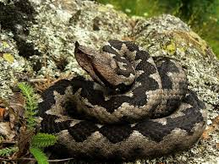
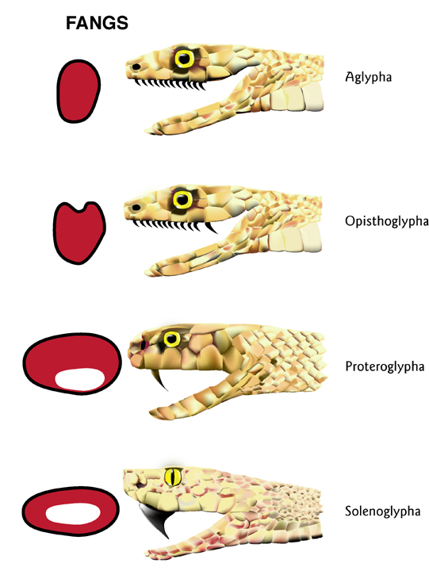
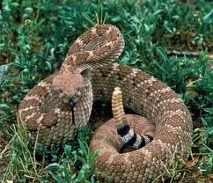
Viperidae – Γενικά χαρακτηριστικά
Γενικά τριγωνικό, ευδιάκριτο κεφάλι. Σώμα συμπαγές. Η ουρά κοντή και στην Υποοικ. Crotalinae φέρει το κρόταλο.
Σωληνόγλυφα. Τα ιοβόλα δόντια διπλώνουν κατά 90^{ο} και προσαρτώνται στα κοντά κινητά οστά της άνω γνάθου. Αιματοτοξικό δηλητήριο.
Άλλα είδη καλύπτουν μεγάλες αποστάσεις προς αναζήτηση τροφής ενώ άλλα ενεδρεύουν.
Αρκετά είδη, κυρίως στις ψυχρές περιοχές, πέφτουν σε χειμερία νάρκη για μεγάλα διαστήματα (έως και 2/3 έτους)!
Όταν απειλούνται, κουλουριάζονται και σηκώνουν το λαιμό τους σε σχήμα ‘S’. Ξεφυσούν έντονα και τινάζουν το κεφάλι προς τα εμπρός. Μερικά είδη παράγουν εντυπωσιακούς ήχους, τρίβοντας μεταξύ τους τις φολίδες τους.

Slide 17
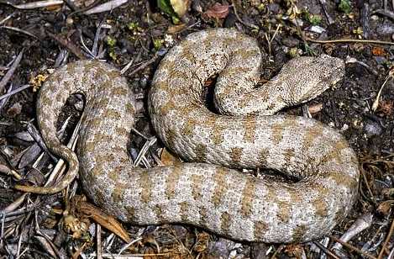
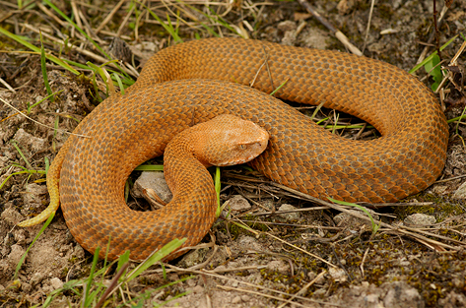
Viperidae
Γένος Macrovipera: 1 είδος (παλαιότερα Vipera)
M. schweitzeri – Οχιά της Μήλου – ΕΝ
Μεγάλου μεγέθους, ρωμαλέα οχιά!
Ευδιάκριτο κεφάλι με αποστρογγυλεμένο ρύγχος. Μικρές κεφαλικές φολίδες. 23-27 σειρές φολίδες στο μέσο του σώματος, έντονα τροπιδωτές.
Βασικός χρωματισμός γκρίζος ή γκρίζος-καστανός με σκούρες ταινίες σε παράλληλη ή εναλλάξ διάταξη. Σπάνια το χρώμα είναι-κόκκινο με μαύρα σχέδια στη ράχη.
Μήκος σώματος: 1,5 m!

Slide 18
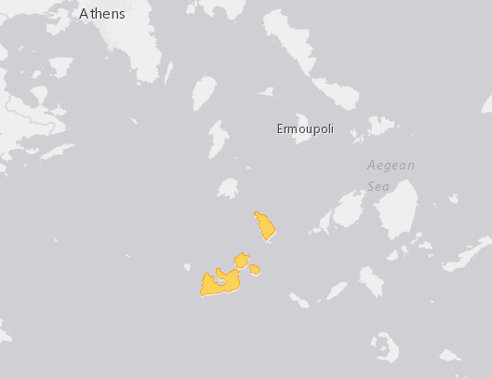
Viperidae
Εξάπλωση
Μ. schweitzeri
Ελληνικό ενδημικό είδος! Απαντά στο Αρχιπέλαγος της Μήλου (Μήλος, Κίμωλος, Αντίμηλος και Πολύαιγος) και στη Σίφνο. Κινδυνεύει από καταστροφή βιοτόπων, διερχόμενα αυτοκίνητα και παράνομο εμπόριο.

Slide 19
Viperidae
Μ. schweitzeri
Βιότοπος: Απαντά σε όλα σχεδόν τα οικοσυστήματα των νησιών που καταλαμβάνει, με αυξημένη πυκνότητα σε πετρώδεις-βραχώδεις θέσεις, αλλά και σε κήπους, καλλιέργειες και όχθες ρυακιών.
Ηθολογία: Ημερόβιο φίδι που το καλοκαίρι μπορεί να θεαθεί ενεργό και τη νύχτα.
Την ημέρα αναρριχάται σε δένδρα ή μεγάλους θάμνους, όπου λιάζεται ή αναζητά πουλιά.
Δεν είναι επιθετικό φίδι και όταν απειλείται σφυρίζει.
Το δηλητήριο είναι το πιο ισχυρό των ευρωπαϊκών ειδών και δυνητικά θανατηφόρο.
Διατροφή: Σπονδυλωτά, αλλά και συμπληρωματικά με έντομα, όπως κολεόπτερα.
Αναπαραγωγή
Αναπαραγωγική περίοδος: Μέσα άνοιξης.
Γέννα: 4-11 αυγά. Είναι η μοναδική οχιά της Ευρώπης που γεννά αυγά.
Εκκόλαψη: Πριν το τέλος του καλοκαιριού. Τα μικρά είναι μήκους 18-25 cm.

Slide 20
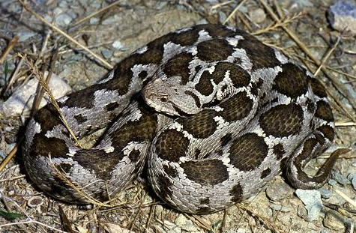
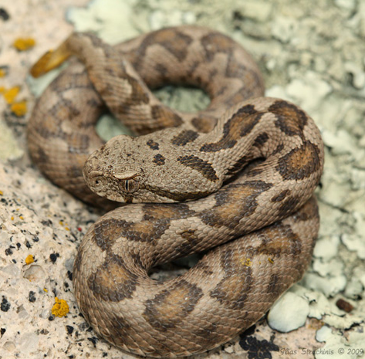
Viperidae
Γένος Montivipera: 1 είδος (παλαιότερα Vipera)
M. xanthina – Οθωμανική οχιά – LC
Μεγάλη και ρωμαλέα οχιά.
Έντονα τριγωνικό κεφάλι με μικρές φολίδες. Μόνο οι δύο επιοφθάλμιες είναι στενές και επιμήκεις. 23-25 σειρές φολίδων στο μέσο του σώματος. Ουρά στενή και μυτερή στο άκρο της.
Χρώμα γκριζωπό έως γκρι-καστανό. Γκρι υπόβαθρο στα αρσενικά και μπεζ-κεραμιδί στα θηλυκά άτομα. Φέρει την τυπική για οχιά, σκουρόχρωμη, ζιγκ-ζαγκ ζώνη. Διακοσμητικές κηλίδες στα πλάγια του σώματος. Σκουρόχρωμες ταινίες ξεκινούν από τα μάτια. Πολλές φορές ανάμεσά τους σκουρόχρωμες κηλίδες ή ταινία που τα ενώνει.
Μήκος σώματος: >100 cm.

Slide 21
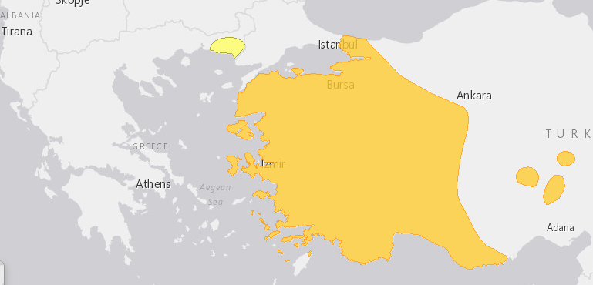
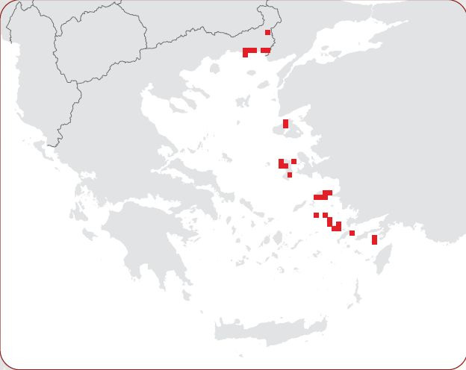
Viperidae
Εξάπλωση
M. xanthina
Εξαπλώνεται από τη Μικρά Ασία μέχρι το Ν Καύκασο και το Λίβανο.
Στην Ελλάδα απαντά στον Έβρο και σε πολλά νησιά του Α Αιγαίου (π.χ. Λέσβος, Χίος, Κως κ.ά.).

Slide 22
Viperidae
M. xanthina
Βιότοπος: Απαντά σε ευρύ φάσμα βιοτόπων (φρύγανα, μεσογειακά φυλλοβόλα δάση, μακκία βλάστηση, παρυφές δασών κ.λπ.). Επίσης, κοντά σε καλλιέργειες, ελαιώνες, αλλά και σε όχθες ρυακιών, παρυφές βάλτων κ.λπ.
Ηθολογία: Ημερόβιο φίδι που το καλοκαίρι μπορεί να θεαθεί ενεργό και τη νύχτα.
Μπορεί να πέφτει σε χειμερία νάρκη σε βόρειες θέσεις εξάπλωσης.
Κυνηγά κυρίως στο έδαφος, μπορεί όμως και να αναρριχάται σε χαμηλά δένδρα ή θάμνους για την αναζήτηση πουλιών.
Δεν είναι επιθετικό φίδι και όταν απειλείται σφυρίζει.
Το δηλητήριο είναι πάρα πολύ ισχυρό και δυνητικά θανατηφόρο.
Διατροφή: Κυρίως θηλαστικά (τρωκτικά) και πουλιά. Τα νεαρά άτομα τρέφονται κυρίως με σαύρες.
Αναπαραγωγή
Αναπαραγωγική περίοδος: Άνοιξη.
Γέννα: 2-15 μικρά μετά από 2 μήνες (ζωοτοκία), τα οποία μπορούν αμέσως να κυνηγήσουν.

Slide 23
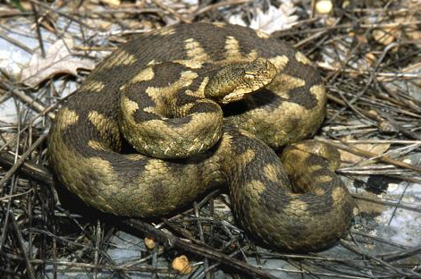
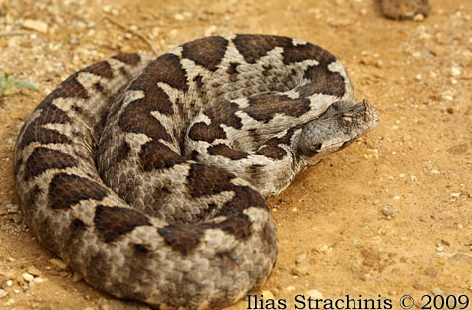
Viperidae
Γένος Vipera: 3 είδη
V. ammodytes – Οχιά – LC
Μεσαίου μεγέθους φίδι με χαρακτηριστικό οξύληκτο έπαρμα στην άκρη του ρύγχους.
Το τριγωνικό κεφάλι ξεχωρίζει από το σώμα. Μυτερό ρύγχος. 21-23 σειρές φολίδων στο μέσο του σώματος. Ουρά κοντή και μυτερή στο άκρο της. Μικρές κεφαλικές πλάκες.
Το χρώμα είναι στη βάση του λαμπερό γκρίζο στα αρσενικά και κεραμιδί ή γκριζωπό στα θηλυκά. Υπάρχει η χαρακτηριστική ζιγκ-ζαγκ ζώνη κατά μήκος της ράχης. Πολλές φορές η ζώνη αντικαθίσταται από ρομβοειδείς κηλίδες. Χρωματικές παραλλαγές.
Μήκος σώματος: 40-60(-100) cm.

Slide 24
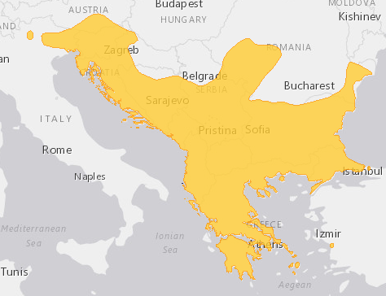
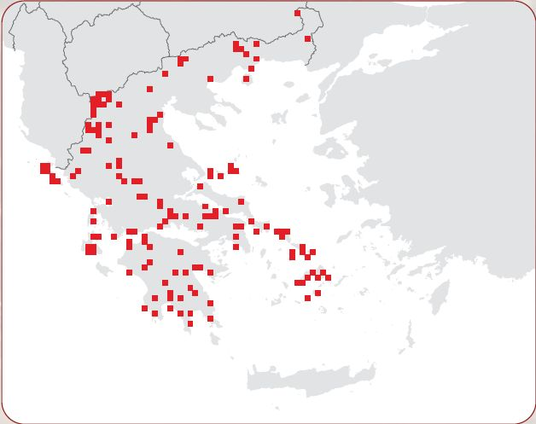
Viperidae
Εξάπλωση
V. ammodytes
Εξάπλωση στη Β Ιταλία & Ν Αυστρία, στην Βαλκανική Χερσόνησο και τη Μικρά Ασία.
Στην Ελλάδα απαντά στην ηπειρωτική χώρα (το πιο κοινό είδος οχιάς) και σε αρκετά νησιά του Ιονίου (εκτός Ζακύνθου) και του Αιγαίου.

Slide 25
Viperidae
V. ammodytes
Βιότοπος: Απαντά σε ευρύ φάσμα βιοτόπων (φρύγανα, αμμοθίνες, μακκία βλάστηση, παρυφές και ξέφωτα δασών κ.λπ.). Επίσης, κοντά στον άνθρωπο σε καλλιέργειες, χαλάσματα, καθώς και κοντά σε υδατοσυλλογές κ.λπ.
Ηθολογία: Ημερόβιο φίδι που το καλοκαίρι μπορεί να θεαθεί ενεργό και τη νύχτα.
Μπορεί να πέφτει σε χειμερία νάρκη σε βόρειες θέσεις εξάπλωσης.
Κυνηγά κυρίως στο έδαφος, μπορεί όμως και να αναρριχάται σε χαμηλούς θάμνους και δένδρα και είναι ικανός κολυμβητής.
Δεν είναι επιθετικό φίδι και όταν απειλείται σφυρίζει.
Το δηλητήριο είναι πολύ ισχυρό και δυνητικά θανατηφόρο.
Διατροφή: Κυρίως μικρά θηλαστικά (π.χ. τρωκτικά), πουλιά και σαύρες (ιδίως στα νησιά). Συμπληρωματικά με έντομα. Τα νεαρά άτομα τρέφονται με μικρές σαύρες και έντομα.
Αναπαραγωγή
Αναπαραγωγική περίοδος: Άνοιξη.
Γέννα: 4-14 μικρά τον Αύγουστο (ζωοτοκία), με μήκος 15-23 cm.

Slide 26
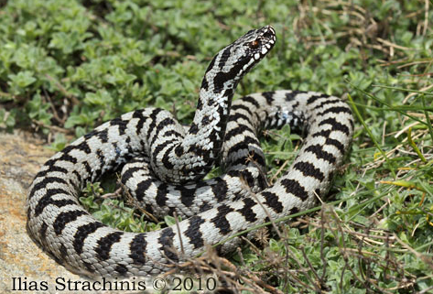
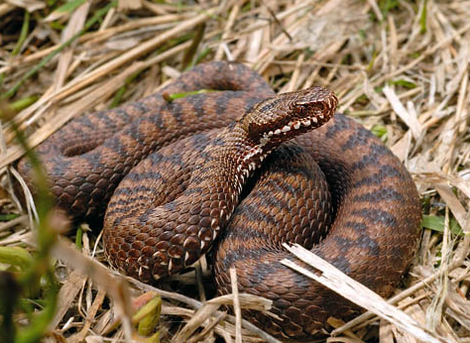
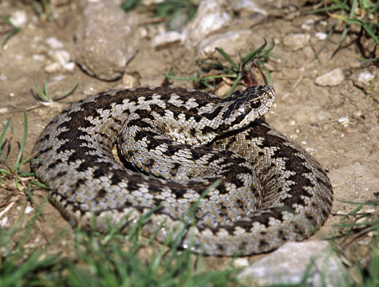
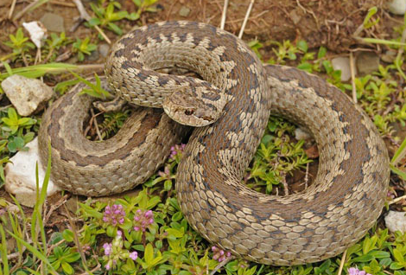
Viperidae
V. berus – Αστρίτης – NT
V. greaca (τ. V. ursinii) – Νανόχεντρα – EN
Μεσαίου μεγέθους φίδι με πεπλατυσμένο κεφάλι και αποστρογγυλωμένο ρύγχος.
Εμφανής μετωπιαία πλάκα και βρεγματικές πλάκες και 21 σειρές φολίδες στο μέσο του σώματος.
Φυλετικός διμορφισμός στο χρωματισμό των δύο φύλων. Ασημί-γκρίζα βάση στα αρσενικά και γκριζωπή-κεραμιδί στα θηλυκά με κοκκινωπή κεραμιδί ταινία ζιγκ-ζαγκ. Ζευγάρι σκουρόχρωμες ταινίες στο πίσω μέρους του κεφαλιού σαν ανάποδο V.
Η πιο μικρόσωμη οχιά με στενό κεφάλι, σχεδόν κωνικό. Μικρά μάτια.
Μεγάλη μετωπιαία πλάκα και 19 σειρές φολίδες στο μέσο του σώματος.
Φυλετικός διμορφισμός στο χρωματισμό των δύο φύλων. Ασημί-γκρίζα βάση στα αρσενικά και γκριζωπή-κεραμιδί στα θηλυκά με ταινία ζιγκ-ζαγκ. Χρωματισμός πλευρών πιο έντονος από ράχης. Αρκετές χρωματικές παραλλαγές.
Κεφαλή φέρει σκουρόχρωμο σχηματισμό σαν ανάποδο V.
Μήκος σώματος:60-75 cm.
Μήκος σώματος: 60(-70) cm.

Slide 27
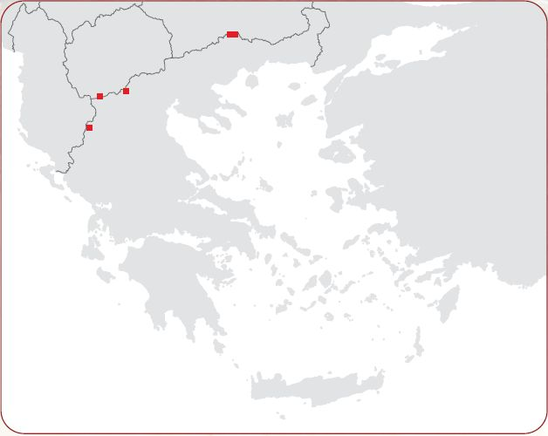
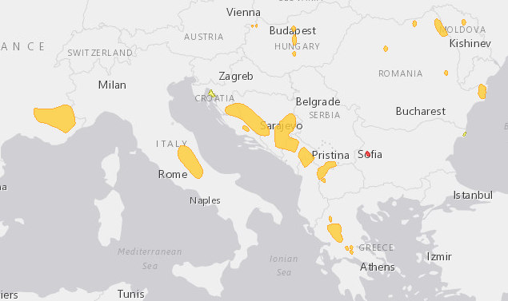
Viperidae
Εξάπλωση
V. berus
V. greaca (τ. V. ursinii)
Ευρωπαϊκή εξάπλωση μέχρι και τον αρκτικό κύκλο και τη Μ Βρετανία.
Στην Ελλάδα βρίσκεται σε ορεινές περιοχές στα Β σύνορα της Χώρας.
Κατακερματισμένη εξάπλωση σε θέσεις της Ευρώπης, φθάνοντας μέχρι την Κίνα και την Μογγολία.
Στην Ελλάδα βρίσκεται μόνο στην Πίνδο σε υψόμετρο >1.800 m (ως V. graeca) (βλ. επόμενη διαφάνεια).

Slide 28
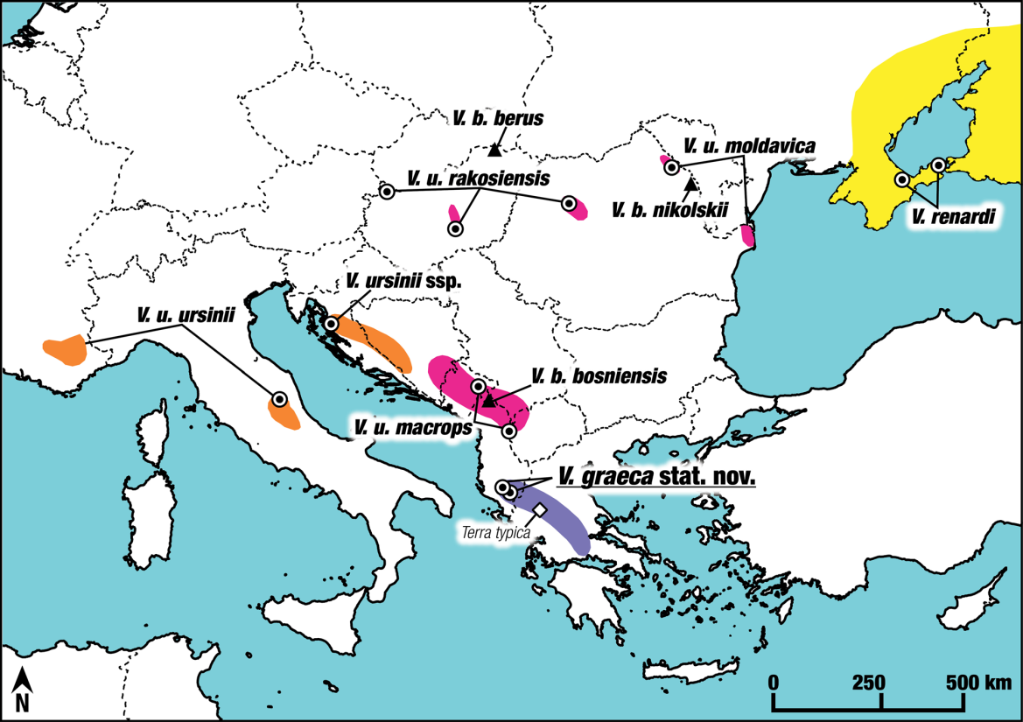
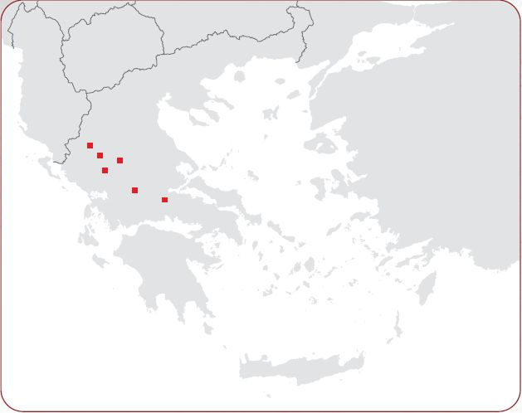
Viperidae
Εξάπλωση
Σχετικά πρόσφατα (Mizsei et al., Zootaxa 2017), αναβαθμίστηκε το υποείδος Vipera ursinii graeca σε Vipera graeca!

Slide 29
Viperidae
V. berus
V. greaca (τ. V. ursinii)
Βιότοπος: Πληθώρα ενδιαιτημάτων, αποφεύγοντας τα πολύ ζεστά μέρη. Στην Ελλάδα σε ορεινά λιβάδια, με πετρώδες έδαφος, σε ξέφωτα δασών, παρυφές ρυακιών και ποταμιών.
Βιότοπος: Ορεινά λιβάδια, βρίσκοντας καταφύγιο κάτω από πέτρες. Μπορεί τοπικά να σχηματίζει πυκνούς πληθυσμούς.
Ηθολογία: Δραστηριοποιείται κατά τη διάρκεια της ημέρας και πέφτει σε χειμερία νάρκη, ξυπνώντας Απρίλιο-Μάιο.
Όταν λιάζεται χαλαρώνει τους μυς για να πλατύνει το σώμα.
Οι ορεινοί πληθυσμοί έχουν πιο σκούρα χρώματα για να θερμορρυθμίζουν πιο αποτελεσματικά.
Σχετικά ισχυρό δηλητήριο.
Ηθολογία: Δραστηριοποιείται κατά τη διάρκεια της ημέρας και πέφτει σε χειμερία νάρκη που μπορεί σε βόρειες θέσεις να διαρκεί 4-5 μήνες.
Το λιγότερο ισχυρό δηλητήριο.

Slide 30
Viperidae
V. berus
V. greaca (τ. V. ursinii)
Διατροφή: Τρωκτικά, μυγαλές, πουλιά, σαύρες και βατράχια. Τα νεαρά επίσης με μεγάλα έντομα.
Διατροφή: Μικρά θηλαστικά και σαύρες αλλά και μεγάλες ακρίδες (έως και εκατοντάδες ακρίδες ανά άτομο).
Αναπαραγωγή
Αναπαραγωγική περίοδος: Μάιος. Τα αρσενικά προσέρχονται πρώτα στις θέσεις αναπαραγωγής και αναμένουν τα θηλυκά. Μάχονται για τα θηλυκά, υψώνοντας το ανάστημα τους και σφυρίζοντας.
Γέννα: 5-20 μικρά τον Αύγουστο με μήκος 12-18 cm.
Όριο ζωής: 10+έτη.
Αναπαραγωγή
Αναπαραγωγική περίοδος: Μέσα με τέλη άνοιξης.
Γέννα: 6-18 μικρά με μήκος 12,5-16 cm. Ωριμότερα άτομα γεννούν περισσότερα μικρά.

Slide 31
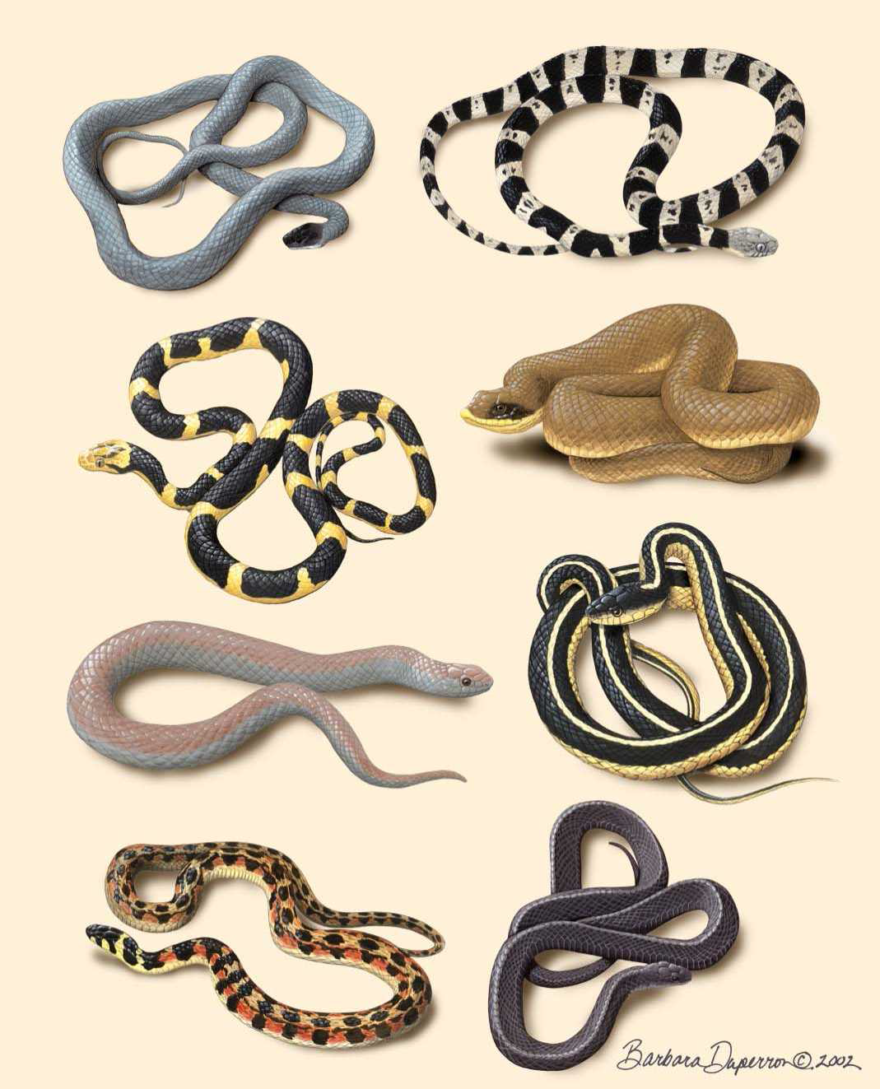
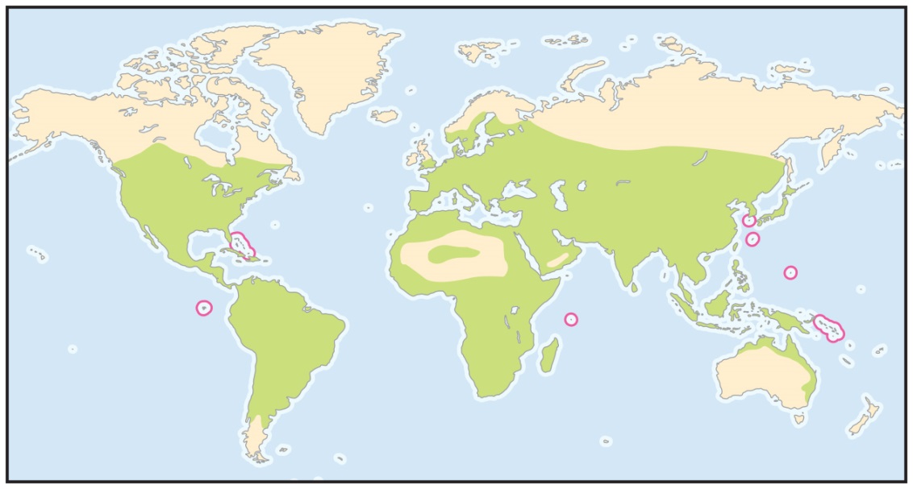
Τάξη Φολιδωτά – Υπόταξη Φίδια
Colubridae
(Κοινά φίδια)
Μεγάλη ποικιλία μεγεθών. Μήκος σώματος από 16 cm – 3,7 m!
ca. 300 γένη – ca. 1700 είδη παγκοσμίως (στοιχεία 2003).
Εξάπλωση: Παγκόσμια, με εξαίρεση την Ανταρκτική, τα μεγάλα γεωγραφικά πλάτη της Αμερικής και την Ευρασίας και θέσεις της Αυστραλίας.
Ενδιαίτημα: Μεγάλη ποικιλία καθώς υπάρχουν εδαφόβια, ορυκτικά, δενδρόβια και υδρόβια είδη.
11 γένη – 16 είδη στην Ελλάδα.

Slide 32
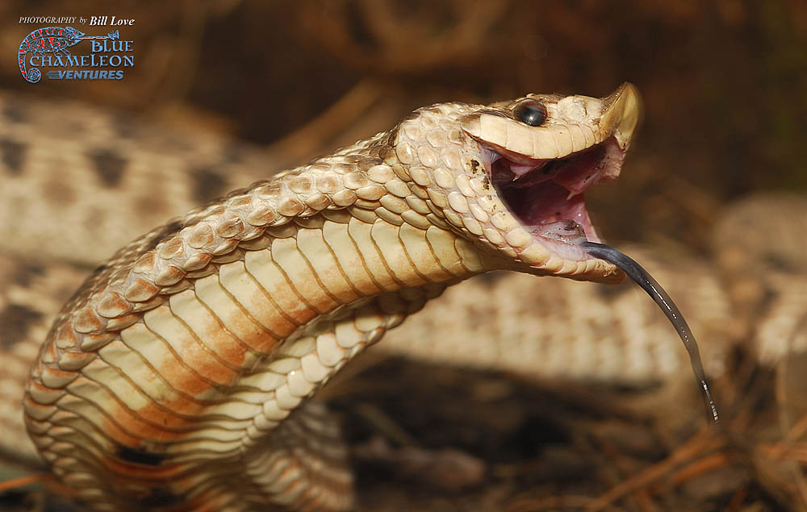
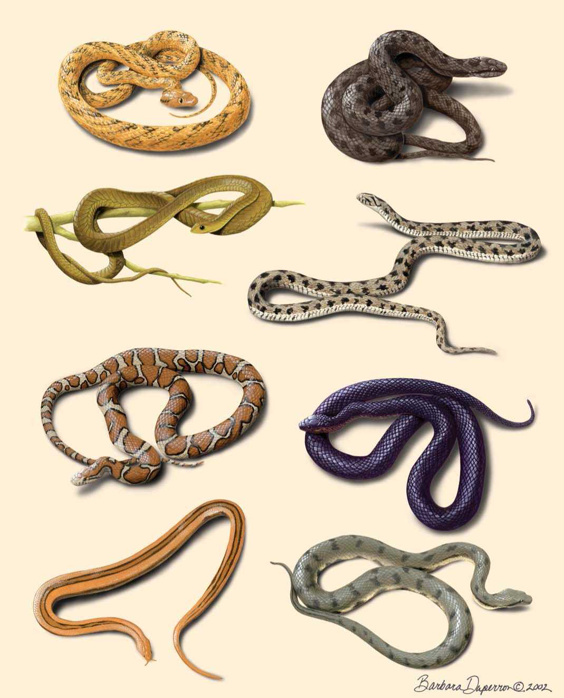
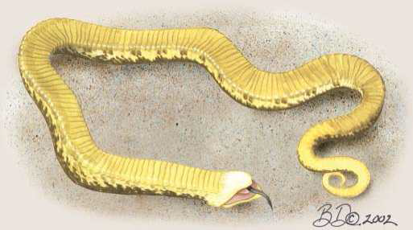
Colubridae – Γενικά χαρακτηριστικά
Ποικιλία χρωμάτων και σωματικών σχημάτων (από λεπτόκορμα, μακριά σώματα μέχρι σχετικά κοντά και εύρωστα).
Γενικά, χαρακτηρίζονται από συγκεκριμένο πρότυπο πλακών στο κεφάλι, στην ραχιαία επιφάνεια του οποίου αριθμούν τις 9.
Ορισμένα είδη είναι οπισθόγλυφα και μάλιστα σε μερικά το δηλητήριο είναι αρκετά ισχυρό και επικίνδυνο για τον άνθρωπο. Τα μεγάλα πίσω δόντια, μπορεί να χρησιμοποιούνται επίσης για τη συγκράτηση θηραμάτων, για το ‘ξεφούσκωμα’ φρύνων, για τη σύνθλιψη αυγών κ.λπ.
Μεγάλη ποικιλία στους τρόπους άμυνας (αλλαγή μορφή σώματος και χρωματισμός σώματος για προσομοίωση επικίνδυνων φιδιών, ιδιαίτερη στάση σώματος κ.λπ.

Slide 33
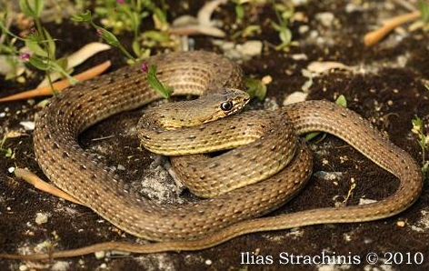
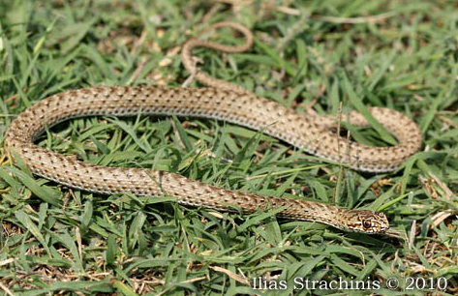


Colubridae (Psammophiidae)
Γένος Malpolon: 1 είδος
M. insignitus (πρώην M. monspessulanus) – Κοιλοπέλτης, Σαπίτης – LC
Μεγάλου μεγέθους, δυνατό και ρωμαλέο φίδι. Στενό επίμηκες κεφάλι και κοίλο από την περιοχή των ματιών μέχρι τα ρινικά ανοίγματα. Στενή μετωπική πλάκα με μεγαλύτερο μήκος από τις δύο εποφθάλμιες. Το κοίλωμα στα πλάγια του κεφαλιού, σε συνδυασμό με τα μεγάλα μάτια δίνουν μια αγριωπή όψη.
Μεγάλες και μυτερές φολίδες στην άκρη – 17 σειρές στη μέση του σώματος.
Χρωματισμός ράχης λαδοπράσινος, σκούρος γκρίζος ή σταχτής. Κοιλιακά απαλό γκρίζο, κίτρινο ή καστανό με στίγματα. Σειρές από σκουρόχρωμες κηλίδες στα ανήλικα.
Μήκος σώματος: Έως και 2,50 m!

Slide 34


Colubridae (Psammophiidae)
Εξάπλωση
M. insignitus
Εξάπλωση σε Ιταλία, Ελλάδα, Β. Αφρική Τουρκία και μέχρι την Κασπία.
Στην Ελλάδα απαντά στην ηπειρωτική χώρα (αρκετά κοινό είδος, από τα πιο συνηθισμένα θύματα τροχοφόρων) στα νησιά του Ιονίου στα νησιά του Α Αιγαίου (εκτός Λήμνου και Ικαρίας), στην Εύβοια, στη Θάσο, στη Σαμοθράκη και στη Σκόπελο.

Slide 35
Colubridae (Psammophiidae)
M. insignitus
Βιότοπος: Απαντά σε μεσογειακή βλάστηση, ήτοι μακκία και φρύγανα, στα όρια δασών, πάντοτε σε συνάφεια με βραχώδεις-πετρώδεις θέσεις. Επίσης κοντά σε καλλιεργημένες ή αγροτικές περιοχές. Υψομετρική κατανομή: 1000 m.
Ηθολογία: Αποκλειστικά ημερόβιο φίδι που το χειμώνα πέφτει σε χειμερία νάρκη.
Όταν νιώσει ότι απειλείται, επιδεικνύει επιθετική συμπεριφορά: ανασηκώνεται και φουσκώνει το λαιμό του, σφυρίζει και επιτίθεται.
Είναι οπισθόγλυφο. Το δηλητήριό του δεν είναι επικίνδυνο και μπορεί το πολύ να προκαλέσει τοπικό οίδημα και πυρετό για 1-2 ημέρες.
Διατροφή: Θηλαστικά, όπως αρουραίους κ.ά., με μέγιστο μέγεθος εκείνο του λαγού, πουλιά, σαύρες, τα οποία ακινητοποιεί με το δηλητήριό του. Επίσης φαινόμενα κανιβαλισμού. Τα νεαρά τρέφονται με μικρά θηλαστικά, σαύρες ή και μεγάλα κολεόπτερα.
Αναπαραγωγή
Αναπαραγωγική περίοδος: Απρίλιος-Ιούνιος.
Γέννα: 4-18 αυγά τον Ιούλιο-Αύγουστο.
Εκκόλαψη: Αρχές Σεπτεμβρίου-Οκτωβρίου. Μήκος μικρών: 25-35 cm.
Όριο ζωής: Αρσενικά: >25 έτη. Θηλυκά: 15 έτη.

Slide 36






Colubridae (Natricidae)
Γένος Natrix: 2 είδη
N. natrix – Νερόφιδο – LC
N. tessellata – Λιμνόφιδο – LC
Μεσαίου μεγέθους, λεπτόκορμο φίδι. Μάτια και ρουθούνια τοποθετημένα ραχαιοπλευρικά.
2 προσοφθάλμιες πλάκες και 8 επιχειλικές. 19 σειρές φολίδες στο μέσο του σώματος.
Βασικός ραχιαίος χρωματισμός γκρίζος-λαδί ή γκρίζος-καστανός. Μαύρα στίγματα στη ραχιαία επιφάνεια που μπορεί να ενώνονται σε εγκάρσιες ραβδώσεις.
Κοιλιακά, κιτρινωπό υπόβαθρο με σκουρόχρωμες κηλίδες σε γεωμετρικούς σχηματισμούς. Φολίδες τροπιδωτές.
Αρκετά άτομα με μελανισμό.
Μεσαίου μεγέθους, λεπτόκορμο φίδι, με κοντό ρύγχος. Μάτια και ρουθούνια στο πλάι.
1 προσοφθάλμια πλάκα και 7 επιχειλικές. 19 σειρές φολίδες στο μέσο του σώματος.
Βασικός ραχιαίος χρωματισμός γκρίζος-λαδί. με σκούρα στίγματα ή ταινίες και πλευρικά με σκούρες λωρίδες.
Στη βάση του κεφαλιού υπάρχει ανοιχτόχρωμο κιτρινωπό μισοφέγγαρο ακολουθούμενο από σκούρο κολάρο. Φολίδες τροπιδωτές.
Αρκετά άτομα με μελανισμό.
Μήκος σώματος: 120 cm.
Μήκος σώματος: > 1 m.

Slide 37




Colubridae (Natricidae)
Εξάπλωση
N. natrix
N. tessellata
Πανευρωπαϊκή εξάπλωση μέχρι την Κίνα και τη Μογγολία στα Α και μέχρι το Β Ιράν το Λίβανο και τη Συρία στα ΝΑ.
Στην Ελλάδα βρίσκεται τόσο στην ηπειρωτική, όσο και στη νησιωτική Ελλάδα (λείπει από την Κρήτη).
Εξαπλώνεται από την κεντρική Ευρώπη μέχρι την Κίνα στα Α και το Ισραήλ και το δέλτα του Νείλου στα ΝΑ.
Στην Ελλάδα απαντά στην ηπειρωτική χώρα, στην Κέρκυρα και στη Λευκάδα από τα Ιόνια, στην Κρήτη και σε αρκετά νησιά του Αιγαίου.

Slide 38
Colubridae (Natricidae)
N. natrix
N. tessellata
Βιότοπος: Κοντά σε περιοχές με υδατοσυλλογές, όπως ποτάμια, λίμνες, βάλτοι. Είναι το πιο κοινό ερπετό σε ευρωπαϊκούς βιοτόπους.
Βιότοπος: Όπως το νερόφιδο, με προτίμηση σε πιο στάσιμα νερά.
Ηθολογία: Δραστηριοποιείται κατά τη διάρκεια της ημέρας και πέφτει σε χειμερία νάρκη σε τρύπες τοίχων, ρίζες δένδρων ή κάτω από μεγάλες πέτρες.
Περνά την ημέρα στις όχθες, όπου λιάζεται, π.χ. πάνω σε πέτρες, μπορεί όμως να απομακρύνεται αρκετά από το νερό. Τη νύκτα κρύβεται κάτω από πέτρες.
Όταν αμύνεται εκκρίνει από αδένες κάτω από την αμάρα μια πολύ οσμηρή, αποκρουστική ουσία.
Εντελώς ακίνδυνο.
Ηθολογία: Πολύ πιο υδρόβιο από το νερόφιδο. Παραμένει μέσα στο νερό, μακριά από τις όχθες για πολλές ώρες.
Πέφτει σε χειμερία νάρκη σε παρόχθιες θέσεις σε παρόμοια σημεία με το νερόφιδο.
Εντελώς ακίνδυνο.

Slide 39
Colubridae (Natricidae)
N. natrix
N. tessellata
Διατροφή: Τρέφεται με διάφορα είδη άνουρων και ουρόδηλων αμφιβίων, αλλά και με ψάρια. Συμπληρώνει τη διατροφή του με μικρά θηλαστικά, πουλιά και σαύρες.
Διατροφή: Τρέφεται κυρίως με ψάρια και συμπληρώνει τη διατροφή του με βατράχια, φρύνους και γυρίνους. Τα μικρά ψάρια τα καταβροχθίζει, ενώ τα μεγάλα πρώτα τα βγάζει στην όχθη.
Αναπαραγωγή
Αναπαραγωγική περίοδος: Μόλις ξυπνήσουν από χειμερία νάρκη. Ζευγάρωμα: Απρίλιο-Μάιο.
Γέννα: 30(-50) αυγά Ιούνιο-Αύγουστο.
Εκκόλαψη: Μετά από 1,5-2,5 μήνες. Τα μικρά μπορούν να κολυμπήσουν αμέσως σε ρηχά νερά.
Αναπαραγωγή
Αναπαραγωγική περίοδος: Στα μέσα την άνοιξης.
Γέννα: 6-35 αυγά.
Εκκόλαψη: Αύγουστος. Τα μικρά έχουν μήκος 15-22 cm.

Slide 40


Colubridae
Γένος Coronella: 1 είδος
C. austriaca – Στεφανοφόρος – LC
Λεπτό, μικρόσωμο φίδι. Μικρό κεφάλι που ξεχωρίζει από το σώμα. Μικρά μάτια με στρογγυλή κόρη. Φαρδιά μετωπιαία πλάκα και ρυγχιαία που εισέρχεται μεταξύ των δύο μεσορινικών. 19 σειρές φολίδων στο μέσο του σώματος.
Ραχιαίος χρωματισμός γκρι, γκρι-καστανός. Εγκάρσια, σκουρόχρωμα στίγματα κατά μήκος της ράχης, συχνά ενώνονται σε λωρίδες. Σκούρες κηλίδες πλευρικά, συχνά ενώνονται με ράχης. Κοιλιά καστανή-κοκκινωπή με στίγματα στα αρσενικά - γκρίζα στα θηλυκά.
Στο πίσω μέρος του κεφαλιού σκουρόχρωμος σχηματισμός, σχήματος τριγωνικού ή U, που δίνει όψη στέμματος. Σκουρόχρωμη ζώνη ξεκινά από τους ρώθωνες, διασχίζει τα μάτια και φθάνει μέχρι το πίσω μέρος του λαιμού.
Μήκος σώματος: έως 60 cm.

Slide 41


Colubridae
Εξάπλωση
C. austriaca
Ευρεία εξάπλωση από την Ιβηρική χερσόνησο μέχρι το Β. Ιράν και το Καζακστάν.
Στην Ελλάδα απαντά στη Β ηπειρωτική Ελλάδα μέχρι και τη Β Πελοπόννησο. Τα μοναδικά νησιά, όπου εξαπλώνεται είναι η Θάσος και η Σαμοθράκη.

Slide 42
Colubridae
C. austriaca
Βιότοπος: Προτιμά θαμνώνες, παρυφές ή ξέφωτα δασών και ανοιχτές εκτάσεις με πολλές πέτρες. Επιζητά θέσεις με αρκετή υγρασία.
Ηθολογία: Εξαιρετικά ντροπαλό, εντούτοις ημερόβιο και θερμόφιλο φίδι που κινείται ανάμεσα σε πέτρες και την φυλλοστρωμνή, αποφεύγοντας την έκθεση σε ανοικτά μέρη.
Όταν λιάζεται, για καμουφλάζ τυλίγεται συχνά γύρω από ξερό κλαδί, ιδίου χρώματος.
Κυρίως εδαφόβιο, μπορεί όμως να σκαρφαλώνει και σε δένδρα για θερμορρύθμιση.
Πέφτει σε χειμερία νάρκη τους ψυχρούς μήνες.
Εντελώς ακίνδυνο.
Διατροφή: Μεγάλο εύρος προτιμήσεων, με τις σαύρες να αποτελούν την κύρια επιλογή (έως και 90% συνόλου). Επίσης, μικρά θηλαστικά και πουλιά και τα αυγά τους. Επιτίθεται και σε άλλα φίδια (μέχρι και σε ισομεγέθη), ακόμα και μικρές οχιές!
Συλλαμβάνει τα θύματά του με ακαριαία επίθεση και σκοτώνει με περίσφιξη.
Αναπαραγωγή
Αναπαραγωγική περίοδος: Μέσα άνοιξης.
Γέννα: 5-8 μικρά (ωοζωοτοκία) 6-7 εβδομάδες μετά. Μήκος μικρών: 12-20 cm. Τα μικρά είναι σε θέση να κυνηγήσουν αμέσως για την τροφή τους.

Slide 43



Colubridae
Γένος Eirenis: 1 είδος
E. modestus – Θαμνόφιδο – LC
Λεπτό, μικρόσωμο φίδι. Μικρό κεφάλι, πιεσμένο νωτοκοιλιακά, αμβλύ ρύγχος. 1 προσοφθάλμια φολίδα και 2 οπισθοφθάλμιες. Ρυγχιαία πλάκα ελάχιστα ορατή από επάνω. 17 σειρές φολίδων στο μέσο του σώματος. Στρογγυλή κόρη ματιών.
Ραχιαίος χρωματισμός λαδί-γκρίζος ή γκρίζο-κίτρινος, σχεδόν ομοιόμορφος.
Το κεφάλι, κυρίως στα νεαρά φέρει σκούρες και ανοικτές κηλίδες και στο λαιμό υπάρχει μαύρο κολάρο, στο μπροστινό άκρο του οποίου υπάρχει ανοιχτόχρωμο κολάρο, πολλές φορές σε σχήμα W.
Μήκος σώματος: έως 60 cm.

Slide 44


Colubridae
Εξάπλωση
E. modestus
Είδος με καθαρά ανατολική εξάπλωση, περιλαμβάνοντας Τουρκία, Μέση Ανατολή, φθάνοντας μέχρι τη Ν Ρωσία, το Ιράκ και το Ιράν.
Στην Ελλάδα απαντά στα περισσότερα νησιά του Α Αιγαίου από τη Λέσβο έως το Καστελλόριζο (μοναδικοί Ευρωπαϊκοί πληθυσμοί). Γενικά, σπάνιο είδος.

Slide 45
Colubridae
E. modestus
Βιότοπος: Προτιμά βραχώδες-πετρώδες υπόστρωμα με χαμηλή βλάστηση. Ακόμη, σε καλλιεργημένες εκτάσεις και σε κήπους.
Ηθολογία: Ντροπαλό φίδι, που αποφεύγει ανοικτές τοποθεσίες. Κρύβεται κάτω από πέτρες ή σε σχισμές βράχων.
Απαντά συνήθως στη σκιά και δραστηριοποιείται κυρίως κατά το δειλινό.
Γενικά αργό στην κίνησή του, αλλά όχι φοβητσιάρικο – δεν θα προσπαθήσει να κρυφθεί αμέσως μόλις νιώσει απειλή.
Εντελώς ακίνδυνο φίδι.
Διατροφή: Κυρίως αράχνες, σαρανταποδαρούσες, σκορπιούς και έντομα. Επίσης μικρές σαύρες.
Αναπαραγωγή
Αναπαραγωγική περίοδος: Μάιος-Σεπτέμβριος.
Γέννα: 3-8 αυγά στα μέσα του καλοκαιριού.
Εκκόλαψη: Τέλη καλοκαιριού-αρχές φθινοπώρου. Μήκος μικρών: 10-12 cm.

Slide 46


Colubridae
Γένος Telescopus: 1 είδος
T. fallax – Αγιόφιδο – LC
Μεσαίου μεγέθους, λεπτό φίδι. Κάθετη κόρη ματιού. Πιεσμένο νωτοκοιλιακά κεφάλι.
17-21 σειρές φολίδες στο μέσο του σώματος.
Χρωματισμός βάσης στη ράχη: γκρι-μπεζ ή καστανός. Φέρει πολλές καστανές-μαύρες κηλίδες στη ράχη και πιο μικρές και ανοιχτόχρωμες στα πλάγια.
Στο λαιμό υπάρχει μεγάλη κηλίδα η οποία διακλαδιζόμενη προς το κεφάλι προσομοιάζει σχήμα σταυρού, εξ ου και το κοινό του όνομα.
Μήκος σώματος: Έως και 120 cm.

Slide 47


Colubridae
Εξάπλωση
T. fallax
Από τις Αδριατικές ακτές, τη Μάλτα και τα Βαλκάνια, μέχρι την Κύπρο και τον Καύκασο.
Στην Ελλάδα απαντά σε όλη την ηπειρωτική χώρα, στην Κεφαλονιά και στη Ζάκυνθο, στην Κρήτη και σε μεγάλο αριθμό νησιών του Αιγαίου. Από τα λίγα φίδια που μπορούν να επιβιώνουν σε βραχονησίδες.

Slide 48
Colubridae
T. fallax
Βιότοπος: Προτιμά πετρώδες-βραχώδες υπόστρωμα, όπου κρύβεται ή κυνηγά. Περιοχές με χαμηλή βλάστηση, αλλά και σε κατοικημένες περιοχές (τοίχους, ερείπια, κήπους κ.λπ. Έως 1300 m υψόμετρο.
Ηθολογία: Δραστηριοποιείται κυρίως το σούρουπο ή και τη νύχτα, κατά το θέρος ή και την ημέρα σε πιο κρύες περιόδους. Πολύ καλή όραση στο σκοτάδι, χάρη στην κάθετη κόρη.
Δυνατότητα χειμερίας νάρκης σε ψυχρότερες περιοχές.
Είναι ικανότατος αναρριχητής σε τοίχους ερείπια κ.λ.π.
Ανασηκώνει το σώμα του για να κατοπεύσει μια περιοχή.
Οπισθόγλυφο. Το δηλητήριό του δεν είναι επικίνδυνο για τον άνθρωπο, ακόμα και αν με δυσκολία καταφέρει να το εγχύσει σε σημείο δαγκώματος.
Διατροφή: Τρέφεται κυρίως με μεγάλη ποικιλία σαυρών και συμπληρώνει τη διατροφή του με μικρά θηλαστικά και πουλιά. Τα ανήλικα μπορεί να τρέφονται και με έντομα. Το δηλητήριό του θανατώνει μία σαύρα σε 1-3 λεπτά, ανάλογα με το μέγεθός της.
Αναπαραγωγή
Αναπαραγωγική περίοδος: Μάιος-Ιούνιος.
Γέννα: 7-18 επιμηκυμένα αυγά μετά από 1,5 μήνες.
Εκκόλαψη: Μήκος μικρών: 15-20 cm.

Slide 49


Colubridae
Γένος Dolichophis (πρώην Coluber): 2 είδη
D. caspius – Αστραπόφιδο – LC
Από τα μεγαλύτερα ευρωπαϊκά φίδια. Το μικρό κεφάλι ξεχωρίζει από το σώμα. Μεγάλα μάτια και στρογγυλή κόρη. Λείες φολίδες με λεπτή, άσπρη γραμμή κατά μήκος τους.
19 σειρές φολίδων στο μέσο του σώματος.
Χρώμα ράχης γκριζωπό ή ασημί-γκρι. Κοιλιακά λευκό προς κίτρινο. Τα νεαρά φέρουν σκούρες κηλίδες και πιο καστανό χρώμα. Στα ενήλικα το κεφάλι εμφανίζει κοκκινωπό-κεραμιδί χρώμα, το οποίο επεκτείνεται για λίγο πλευρικά προς τα πίσω.
Μήκος σώματος: 2,5+ m! Οι νησιωτικοί πληθυσμοί δεν ξεπερνούν συχνά το 1 m.

Slide 50


Colubridae
Εξάπλωση
D. caspius
Εξαπλώνεται στα Ν Βαλκάνια, μέχρι τη Ρωσία και τις παρακαυκάσιες χώρες.
Στην Ελλάδα απαντά σε όλη την ηπειρωτική χώρα, με εξαίρεση την Πελοπόννησο, καθώς και σε αρκετά νησιά του Ιονίου και του Αιγαίου (π.χ. Κέρκυρα, Άνδρο, Τήνο, Θάσο, Σαμοθράκη, Κάρπαθο κ.λπ.)

Slide 51
Colubridae
D. caspius
Βιότοπος: Προτιμά ξηρά μέρη με αραιή βλάστηση, αλλά και κήπους, καλλιέργειες, ερείπια κ.λπ. Μέγιστο υψόμετρο τα 1600 m.
Ηθολογία: Ημερόβιο φίδι που το καλοκαίρι επιλέγει πρωινές και απογευματινές ώρες. Μπορεί να πέφτει σε χειμερία νάρκη.
Ικανός αναρριχητής, που πολλές φορές λιάζεται σε κλαδιά.
Εντελώς ακίνδυνο φίδι.
Διατροφή: Τρέφεται με μικρά θηλαστικά, πουλιά, σαύρες, άνουρα, αλλά και μικρότερα φίδια. Σημαντικός ο ρόλος του σε νησιωτικά οικοσυστήματα για την ρύθμιση των πληθυσμών των επιζήμιων τρωκτικών.
Αναπαραγωγή
Αναπαραγωγική περίοδος: Απρίλιος (με το πέρας της χειμερίας νάρκης).
Γέννα: 6-12 αυγά από τα μέσα Ιουνίου έως τις αρχές Ιουλίου.
Εκκόλαψη: Μέσα Αυγούστου με αρχές Σεπτεμβρίου Μήκος μικρών: 22,5-25 cm.

Slide 52


Colubridae
D. jugularis – Ζαμενής – LC
Εξωτερικά μορφολογικά στοιχεία παρόμοια με του D. caspius.
Μόνη διαφορά στο χρωματισμό, καθώς το D. jugularis είναι στη ράχη ομοιόμορφο σκούρο μαύρο ή σκούρο καστανό. Η κοιλιά είναι πορτοκαλί-κεραμιδί, και ο λαιμός μπορεί να φέρει χρώμα κιτρινωπό έως ξανθοκάστανο χρώμα.
Μήκος σώματος: 2,5+ m! Οι νησιωτικοί πληθυσμοί δεν ξεπερνούν συχνά το 1 m.

Slide 53


Colubridae
Εξάπλωση
D. jugularis
Κυρίως ανατολικό είδος: Μέση Ανατολή και Ν. Τουρκία έως το Ιράν. Στην Ευρώπη υπάρχουν αναφορές για παρουσία και σε άλλες περιοχές των Βαλκανίων.
Στην Ελλάδα απαντά στη Ρόδο, στην Κω, στην Κάλυμνο, στη Νίσυρο, στη Σύμη και στο Καστελλόριζο (Δωδεκάνησα). Στο πρόσφατο παρελθόν αποτελούσε υποείδος του D. caspius.

Slide 54
Colubridae
D. jugularis
Βιότοπος: Ευρύ φάσμα μεσογειακών βιοτόπων με φρύγανα και μακκία βλάστηση. Επίσης κοντά σε κατοικημένες περιοχές.
Ηθολογία: Όπως το D. caspius.
Διατροφή: Τρέφεται με μικρά θηλαστικά, πουλιά, σαύρες, άνουρα, αλλά και μικρότερα φίδια. Σημαντικός ο ρόλος του στα νησιωτικά οικοσυστήματα για την ρύθμιση των πληθυσμών των επιζήμιων τρωκτικών.
Αναπαραγωγή: Όπως το D. caspius

Slide 55


Colubridae
Γένος Hemorrhois (πρώην Coluber): 1 είδος
H. nummifer – Λεβαντόφιδο – LC
Μεσαίου μεγέθους φίδι με εύρωστο σώμα. Ευδιάκριτο κεφάλι με αποστρογγυλωμένο ρύγχος. 23-25 σειρές φολίδων στο μέσο του σώματος. Κυκλική κόρη.
Το χρώμα είναι στη βάση του γκρι-καστανό με λαδί-καστανές, ρομβοειδείς κηλίδες (πιο έντονες και καφετί στα νεαρά άτομα), οι οποίες πλησιάζοντας την ουρά ενώνονται σε δύο παράλληλες ταινίες που μπορεί να συνενώνονται σε μία. Λαδί-καστανές κηλίδες και στα πλάγια του σώματος. Εγκάρσια σκούρα ταινία ενώνει τα μάτια. Γκρι-άσπρη κοιλιά.
Μήκος σώματος: 70-100 cm.

Slide 56


Colubridae
Εξάπλωση
H. nummifer
Ανατολική εξάπλωση σε Τουρκία, Κύπρο, Μέση Ανατολή και Β Αίγυπτο, μέχρι της παρακαυκάσιες χώρες
Στην Ελλάδα απαντά στην Α Μακεδονία στη Θράκη και στα νησιά Θάσο και Σαμοθράκη.

Slide 57
Colubridae
H. nummifer
Βιότοπος: Προτιμά ξηρές, πετρώδεις θέσεις με χαμηλή βλάστηση, ακόμη και παρυφές οικισμών και εγκαταλελειμμένες καλλιέργειες.
Ηθολογία: Ημερόβιο, σβέλτο και ευκίνητο φίδι.
Αποφεύγει τους πιθανούς εχθρούς, υιοθετώντας τα χρώματα των οχιών που βρίσκονται στην περιοχή (Montivipera xanthina), δίνοντας την εντύπωση ότι είναι δηλητηριώδες, Όμως δεν φέρει το μεγάλο, τριγωνικό κεφάλι και δεν φέρει την κάθετη κόρη των οχιών.
Εντελώς ακίνδυνο φίδι.
Διατροφή: Τρέφεται με μικρά θηλαστικά, σαύρες και πουλιά που θανατώνει με περίσφιξη.
Αναπαραγωγή
Αναπαραγωγική περίοδος: Όλη η άνοιξη ως και τις αρχές καλοκαιριού στα βόρεια.
Γέννα: 10 αυγά το καλοκαίρι.
Εκκόλαψη: 6-8 εβδομάδες αργότερα.

Slide 58



Colubridae
Γένος Hierophis (πρώην Coluber): 2 είδη
H. gemonensis – Δεντρογαλιά – LC
Μεσαίου-μεγάλου μεγέθους, δυνατό φίδι. Το κεφάλι ευδιάκριτο και το ρύγχος στρογγυλοποιημένο. 1 προσοφθάλμια φολίδα και 2 οπισθοφθάλμιες.
19 σειρές φολίδων στο μέσο του σώματος. Λεπτή άσπρη ταινία διασχίζει κατά το διαμήκη άξονα τις φολίδες.
Βασικός χρωματισμός ράχης γκρίζος-καστανός έως γκρίζος-λαδί με ακανόνιστα στίγματα στο πρόσθιο τμήμα του σώματος, τα οποία σταδιακά ‘σβήνουν’ στο οπίσθιο. Κοιλιακές πλάκες κιτρινωπές-κρεμ και στα άκρα τους φέρουν μαύρες βούλες.
Μήκος σώματος: 100-130 cm.

Slide 59


Colubridae
Εξάπλωση
H. gemonensis
Βαλκανικό είδος. Από τις ακτές της Αδριατικής και τη ΒΑ Ιταλία μέχρι την Ελλάδα.
Στην Ελλάδα απαντά δυτικά της Πίνδου, στη Στερεά Ελλάδα και στην Πελοπόννησο. Νησιωτικά εξαπλώνεται στα Ιόνια νησιά την Κρήτη, τις Δ Κυκλάδες, την Αίγινα και την Εύβοια.

Slide 60
Colubridae
H. gemonensis
Βιότοπος: Προτιμά ξηρές, πετρώδεις-βραχώδεις θέσεις με χαμηλή βλάστηση (Τυπικό είδος ξηρών ενδιαιτημάτων). Συχνά κοντά σε οικισμούς, σε κήπους, σε τοίχους και ερείπια και σε περιοχές με νερά. Δεν ξεπερνά το υψόμετρο των 1400 m, πιο κοινό στα χαμηλά υψόμετρα.
Ηθολογία: Ημερόβιο είδος. Εδαφόβιο είδος, αλλά μπορεί να σκαρφαλώσει σε χαμηλούς θάμνους-ξερολιθιές ή ακόμη και σε δένδρα.
Η χειμερία νάρκη μπορεί να διαρκεί 4 μήνες.
Ταχύτατο φίδι που επιτίθεται από μακριά στα θηράματά του.
Όταν απειλείται, προτιμά να κινηθεί προς τον κοντινότερο θάμνο ή τρύπα στο έδαφος και να κρυφθεί.
Μετά τη χειμερία νάρκη κυνηγά έντονα για να ανακτήσει το χαμένο βάρος και κατόπιν μπαίνει σε φάση αναπαραγωγής.
Εντελώς ακίνδυνο φίδι.
Διατροφή: Κυρίως σαύρες, άλλα φίδια, πουλιά, αυγά πουλιών, μικρά θηλαστικά και άνουρα. Τα μικρά επίσης με μεγαλόσωμα αρθρόποδα.
Αναπαραγωγή
Αναπαραγωγική περίοδος: Μάιος
Γέννα: 3-10 αυγά στο τέλος Ιουνίου.

Slide 61


Colubridae
Η. viridiflavus – Φίδι της Γυάρου – CR
Μικρόσωμο φίδι με λεπτό σώμα, μικρό κεφάλι και στρογγυλή κόρη. 19 σειρές φολίδων στο μέσο του σώματος.
Το χρώμα των ενήλικων είναι ομοιόμορφο μαύρο στη ράχη και γκρίζο κοιλιακά. Στα νεαρά ο ραχιαίος χρωματισμός είναι καφέ-γκρι ή μαύρος-γκρι με αρκετά ανοιχτόχρωμα και σκουρόχρωμα στίγματα στο λαιμό και στο πρόσθιο μισό του σώματος.
Μήκος σώματος: 60-80 cm.

Slide 62


Colubridae
Εξάπλωση
Η. viridiflavus
Εξάπλωση στη ΒΑ Ιταλία, στη Δαλματία στη Σικελία, στη Μάλτα και αλλού.
Στην Ελλάδα απαντά μόνο στη νήσο Γυάρο, όπου μάλλον εισήχθη κατά λάθος στο μακρινό παρελθόν (κατά τη Ρωμαϊκή περίοδο). Παλαιότερα θεωρούταν ενδημικό είδος της Γυάρου (Coluber gyarosensis). Αποτελεί το μοναδικό είδος φιδιού στη Γυάρο και διατηρεί αραιούς πληθυσμούς. Απειλή: Εισαγωγή γουρουνιών!

Slide 63
Colubridae
Η. viridiflavus
Βιότοπος: Τυπικό είδος ξηρών μεσογειακών ενδιαιτημάτων. Στη Γυάρο απαντά σε υποβαθμισμένη φρυγανώδη βλάστηση με διάσπαρτους αειθαλείς θάμνους.
Ηθολογία: Γρήγορο και ευέλικτο, ημερόβιο φίδι. Είναι κυρίως εδαφόβιο, αλλά περιστασιακά θα ανέβει και σε θάμνους.
Εντελώς ακίνδυνο φίδι.
Διατροφή: Δεν είναι πολλά γνωστά για τη δίαιτά του. Πάντως, καθώς μοιράζεται το ενδιαίτημά του με τις σαύρες Podarcis erhardii και Cyrtopodion kotschyi, αυτές αποτελούν πιθανώς και τα θηράματά του.
Αναπαραγωγή
Τα αρσενικά είναι πολύ δραστήρια κατά την αναπαραγωγική περίοδο και τα θηλυκά γεννούν 4-15 αυγά.

Slide 64


Colubridae
Γένος Platyceps (πρώην Coluber): 3 είδη
P. najadum – Σαΐτα – LC
Μεσαίου μεγέθους, λεπτό φίδι. Το κεφάλι είναι λεπτό και ξεχωρίζει εύκολα, χάρη στον κομψό λαιμό. Η μετωπιαία φολίδα έχει σχήμα καμπάνας. 1 προσοφθάλμια και δύο οπισθοφθάλμιες. Στρογγυλή κόρη. 19 σειρές φολίδων στο μέσο του σώματος.
Ραχιαίος χρωματισμός στα όπισθεν 2/3 του σώματος ομοιόμορφος καστανό-πορτοκαλί. Στο υπόλοιπο πρόσθιο τμήμα είναι γκρίζο-πράσινο-λαδί με έντονες σκουρόχρωμες πλευρικές κηλίδες με λευκό περίγραμμα και μειούμενο μέγεθος προς τα πίσω.
Μήκος σώματος: Σπάνια μεγαλύτερο από 100 cm.

Slide 65


Colubridae
Εξάπλωση
P. najadum
Εξαπλώνεται στα Ν Βαλκάνια, στην Τουρκία, σε παρακαυκάσιες χώρες, στη Μέση Ανατολή, μέχρι το Ιράν.
Στην Ελλάδα απαντά σε όλη την ηπειρωτική χώρα, στην Κέρκυρα και σε πολλά νησιά του Αιγαίου, όχι όμως στην Κρήτη. Μελανιστικές μορφές στην Κάλυμνο.

Slide 66
Colubridae
P. najadum
Βιότοπος: Προτίμηση σε βραχώδεις-πετρώδεις θέσεις με χαμηλή βλάστηση. Υψόμετρο μέχρι τα 1800 m, αν και κοινότερο στα χαμηλά υψόμετρα.
Ηθολογία: Ημερόβιο φίδι με δραστηριότητα και τις μεγάλες απογευματινές ώρες το καλοκαίρι.
Πέφτει σε χειμερία νάρκη, που διαρκεί μέχρι τα τέλη Μαρτίου-αρχές Απριλίου, ανάλογα με την περιοχή.
Βασικά εδαφόβιο με καλές, όμως αναρριχητικές ικανότητες (δένδρα, τοίχοι κ.λπ.)
Όταν κυνηγά ή απειληθεί σηκώνει το λαιμό του όρθιο εκτινάσσεται και/ή κινείται με μεγάλες ταχύτητες.
Εντελώς ακίνδυνο φίδι.
Διατροφή: Κυρίως σαύρες, αλλά και μικρά θηλαστικά και μεγάλα έντομα, π.χ. ακρίδες.
Αναπαραγωγή
Αναπαραγωγική περίοδος: Μέσα άνοιξης.
Γέννα: 3-5 επιμήκη αυγά στο τέλος Ιουνίου-μέσα Ιουλίου.
Εκκόλαψη: Τέλος καλοκαιριού. Μήκος μικρών: 25-30 cm.

Slide 67


Colubridae
Γένος Elaphe: 2 είδη
E. quatuorlineata – Λαφιάτης – LC
Ρωμαλέο, μεγάλο φίδι, από τα μεγαλύτερα της Ελλάδας. Αμβλύ ρύγχος. 1 προσοφθάλμια και 2 οπισθοφθάλμιες κηλίδες. 25 σειρές φολίδων στο μέσο του σώματος. Τροπιδωτές στη ράχη και λείες στα πλευρά.
Χρωματισμός ράχης έχει ως βάση το καστανό. Χαρακτηριστικές οι 4 σκουρόχρωμες καστανές ταινίες που διασχίζουν όλο το σώμα. Επίσης διαγώνια σκουρόχρωμη λωρίδα από το μάτι μέχρι το άνοιγμα της γνάθου.
Τα νεαρά (2-3 ετών – 1m μήκος) με εντελώς διαφορετικό χρωματικό πρότυπο.
Μήκος σώματος: 2(-2,5) m!

Slide 68


Colubridae
Εξάπλωση
E. quatuorlineata
Εξάπλωση στην Ιταλία και στη Σικελία, στις ακτές της Αδριατικής, τη ΠΓΔΜ και τη Βουλγαρία.
Στην Ελλάδα απαντά στην ηπειρωτική χώρα, όχι ανατολικότερα του Στρυμόνα και επίσης στα νησιά του Ιονίου (όχι στη Λευκάδα), στη Σκύρο και στη Σκιάθο, στις περισσότερες Κυκλάδες και στον Αργοσαρωνικό.

Slide 69
Colubridae
E. quatuorlineata
Βιότοπος: Προτιμά μεσογειακού τύπου οικοσυστήματα με πετρώδες υπόστρωμα, παρυφές δασών, και περιοχές που σχετίζονται με ανθρώπινες δραστηριότητες, π.χ. καλλιέργειες, οπωρώνες κ.λπ. Κάθετη εξάπλωση (π.χ. στον Ταΰγετο) μπορεί να φθάνει τα 1400 m.
Ηθολογία: Ημερόβιο φίδι που το καλοκαίρι δραστηριοποιείται κυρίως το απόγευμα.
Πέφτει σε χειμερία νάρκη, που μπορεί να διαρκεί 3-6 μήνες.
Εδαφόβιο μεν, αλλά με καλές αναρριχητικές ικανότητες.
Αργή, μεγαλοπρεπής κίνηση.
Εντελώς ακίνδυνο φίδι.
Διατροφή: Κυρίως θηλαστικά (αρουραίοι) και πουλιά, συμπληρώνοντας τη διατροφή του με μεγάλες σαύρες. Μπορεί να αρπάζει και αυγά πουλιών από φωλιές. Τα νεαρά κυνηγούν κυρίως ποντίκια και σαύρες.
Αναπαραγωγή
Αναπαραγωγική περίοδος: Τέλη Μαρτίου-μέσα Μαΐου.
Γέννα: 6-16 αυγά στα μέσα Ιουνίου-μέσα Ιουλίου σε προφυλαγμένες θέσεις μαλακού εδάφους.
Εκκόλαψη: Μετά από 2 περίπου μήνες. Μήκος μικρών: 20-34 cm.

Slide 70


Colubridae
E. sauromates (πρώην υποείδος του E. quatuorlineata) – Λαφιάτης της Ανατολής – LC
Ρωμαλέο, μεγάλο φίδι, μικρότερο όμως από το Ε. quatuorlineata, με παρόμοια μορφολογικά χαρακτηριστικά.
Χρωματικά, τα ενήλικα διατηρούν τα χρώματα των ανηλίκων σε ένα πιο γκρι, γκρι-κίτρινο υπόβαθρο. Στα πιο ηλικιωμένα άτομα, οι σκουρόχρωμες κηλίδες τείνουν να ξεθωριάζουν.
Μήκος σώματος: έως 180 cm.

Slide 71


Colubridae
Εξάπλωση
E. sauromates
Εξάπλωση από τα Α Βαλκάνια μέχρι τη Μέση Ανατολή το Ιράν και το Καζακστάν.
Στην Ελλάδα απαντά στην Α Μακεδονία, ανατολικά του Στρυμόνα, στη Θράκη και στα νησιά Θάσο και Σαμοθράκη.

Slide 72
Colubridae
E. sauromates
Βιότοπος: Απαντά σε ευρύ φάσμα μεσογειακών ενδιαιτημάτων (φρύγανα, αμμοθίνες, μακκία βλάστηση, παρυφές και ξέφωτα δασών κ.λπ.). Η υψομετρική κατανομή μπορεί να φθάνει τα 2000 m.
Ηθολογία-Διατροφή-Αναπαραγωγή: Ισχύουν τα γενικά χαρακτηριστικά που αναφέρθηκαν και για το E. quatuorlineata.

Slide 73


Colubridae
Γένος Zamenis (πρώην Elaphe): 3 είδη
Z. longissimus – Γιατρόφιδο, Λαφιάτης του Ασκληπιού – LC
Εύρωστο, μεγάλο φίδι, Λεπτό κεφάλι με αμβλύ ρύγχος. 1 προσοφθάλμια και 2 οπισθοφθάλμιες κηλίδες. 23 σειρές φολίδων στο μέσο του σώματος.
Βασικός χρωματισμός ράχης είναι γκρι-λαδί και της κοιλιάς κιτρινωπός, ο οποίος στην περιοχή του κεφαλιού επεκτείνεται στις σιαγόνες και στον τράχηλο. Κάποιες φολίδες της ράχης φέρουν λευκό άκρο.
Τα νεαρά άτομα φέρουν ραχιαία, σε 4-7 επιμήκεις σειρές, καστανά στίγματα.
Μήκος σώματος: 140-160(-200) cm.

Slide 74


Colubridae
Εξάπλωση
Z. longissimus
Εξάπλωση από τα Πυρηναία μέχρι την Κασπία θάλασσα και το Β Ιράν, περιλαμβάνοντας την Ιταλική και τη Βαλκανική χερσόνησο.
Στην Ελλάδα απαντά στην ηπειρωτική χώρα με ασυνεχή κατανομή. Από τα νησιά μόνο στην Κέρκυρα και στους Παξούς.

Slide 75
Colubridae
Z. longissimus
Βιότοπος: Προτιμά θέσεις με μέτρια βλάστηση, σε ξέφωτα φυλλοβόλων ή κωνοφόρων δασών, φρύγανα και μακκία βλάστηση, ορεινά λιβάδια. Κατακόρυφη εξάπλωση στα 2200 m.
Ηθολογία: Ημερόβιο φίδι που του αρέσει να λιάζεται και καλός αναρριχητής.
Πέφτει σε χειμερία νάρκη, αν και οι νότιοι ελληνικοί πληθυσμοί μπορεί να είναι δραστήριοι καθ’ όλο το έτος.
Διατροφή: Κυρίως, μικρά θηλαστικά, συμπληρώνοντας τη διατροφή του με πουλιά και τα αυγά τους.
Αναπαραγωγή
Αναπαραγωγική περίοδος: Μέσα Μαΐου με μέσα Ιουνίου.
Γέννα: 5-10 αρκετά μεγάλα αυγά μετά από ένα μήνα.
Εκκόλαψη: Μετά από 2 περίπου μήνες. Μήκος μικρών: ca. 25 cm.

Slide 76


Colubridae
Ζ. situla – Σπιτόφιδο, Γατόφιδο – LC
Λεπτό, μεσαίου μεγέθους φίδι, Ευδιάκριτο κεφάλι με αμβλύ ρύγχος. 1 προσοφθάλμια και 2 οπισθοφθάλμιες κηλίδες. 27 σειρές φολίδων στο μέσο του σώματος.
Βασικός χρωματισμός ράχης είναι γκρι έως καστανός. Χαρακτηριστικές οι κοκκινωπές-κεραμιδί κηλίδες με το σκούρο περίγραμμα που διατρέχουν τη ράχη. Πλευρικά, σειρά από μικρότερες, σκούρες κηλίδες. Στην κεφαλή ξεκινά κηλίδα σε σχήμα Υ. Κοιλιά υπόλευκη με μαύρα στίγματα. Συγκεκριμένο πρότυπο σκούρων λωρίδων στο κεφάλι.
Σε ορισμένες περιπτώσεις, οι ραχιαίες κηλίδες αντικαθίστανται από επιμήκεις ζώνες ιδίου χρωματικού προτύπου, που διατρέχουν τη ράχη.
Μήκος σώματος: έως 100+ cm.

Slide 77


Colubridae
Εξάπλωση
Ζ. situla
Εξάπλωση στη Σικελία, στη Ν Ιταλία στις ακτές της Αδριατικής μέχρι τη Μικρά Ασία και την Κριμαία.
Στην Ελλάδα απαντά σε όλη την ηπειρωτική χώρα και στα περισσότερα νησιά.

Slide 78
Colubridae
Ζ. situla
Βιότοπος: Προτιμά μεσογειακού τύπου οικοσυστήματα, όπως φρύγανα και μακκία βλάστηση, αλλά και φυλλοβόλα δάση και υγρά λιβάδια. Κοινό και σε καλλιέργειες (αμπέλια, ελαιώνες). Αρκετά συνδεδεμένο με τον άνθρωπο, σε χωριά, μαντρότοιχους, ακόμα και σε σπίτια. Υψόμετρο έως 1600 m a.s.l.
Ηθολογία: Ημερόβιο φίδι που το καλοκαίρι δραστηριοποιείται μέχρι το δειλινό ή και μέσα στη νύχτα.
Πέφτει σε χειμερία νάρκη, που μπορεί να διαρκεί και ελάχιστα (π.χ. σε νότια νησιά).
Εδαφόβιο μεν, αλλά με καλές αναρριχητικές ικανότητες σε θάμνους και δένδρα.
Εντελώς ακίνδυνο φίδι.
Διατροφή: Κυρίως μικρά θηλαστικά και πουλιά, συμπληρώνοντας τη διατροφή του με πουλιά και σαύρες που σκοτώνει με περίσφιξη. Τα νεαρά κυνηγούν κυρίως μεγαλόσωμα έντομα.
Αναπαραγωγή
Αναπαραγωγική περίοδος: Μέσα άνοιξης.
Γέννα: 3-7 αυγά στα μέσα Μαΐου-μέσα Ιουνίου σε τρύπες στη βάση θάμνων ή βράχων.
Εκκόλαψη: Τον Αύγουστο. Μήκος μικρών: 30 cm.

